Slide 1
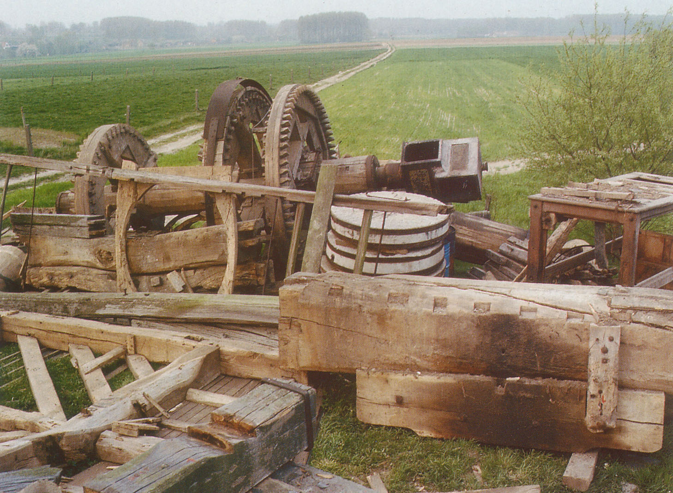
Assen, Wielen en Luiwerken

Slide 2
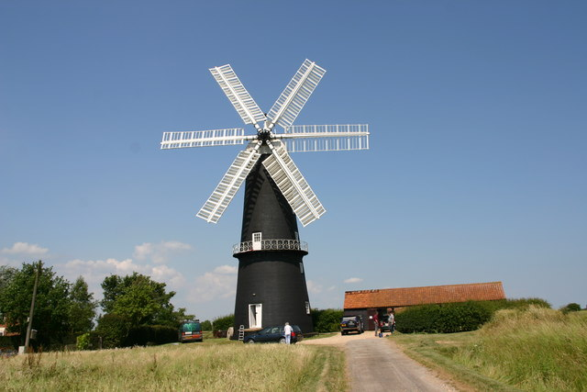
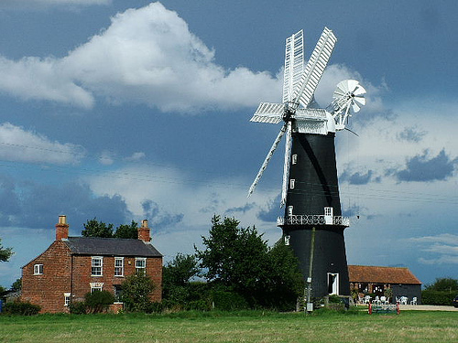
Assen en Spillen

Slide 3
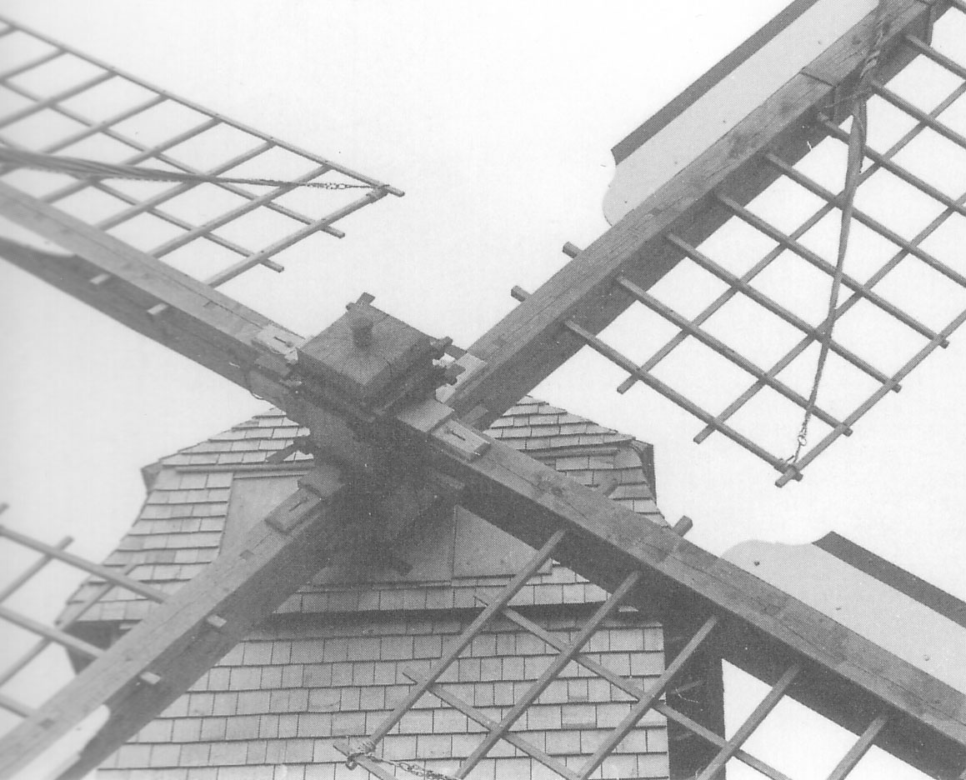
Houten Bovenassen

Slide 4
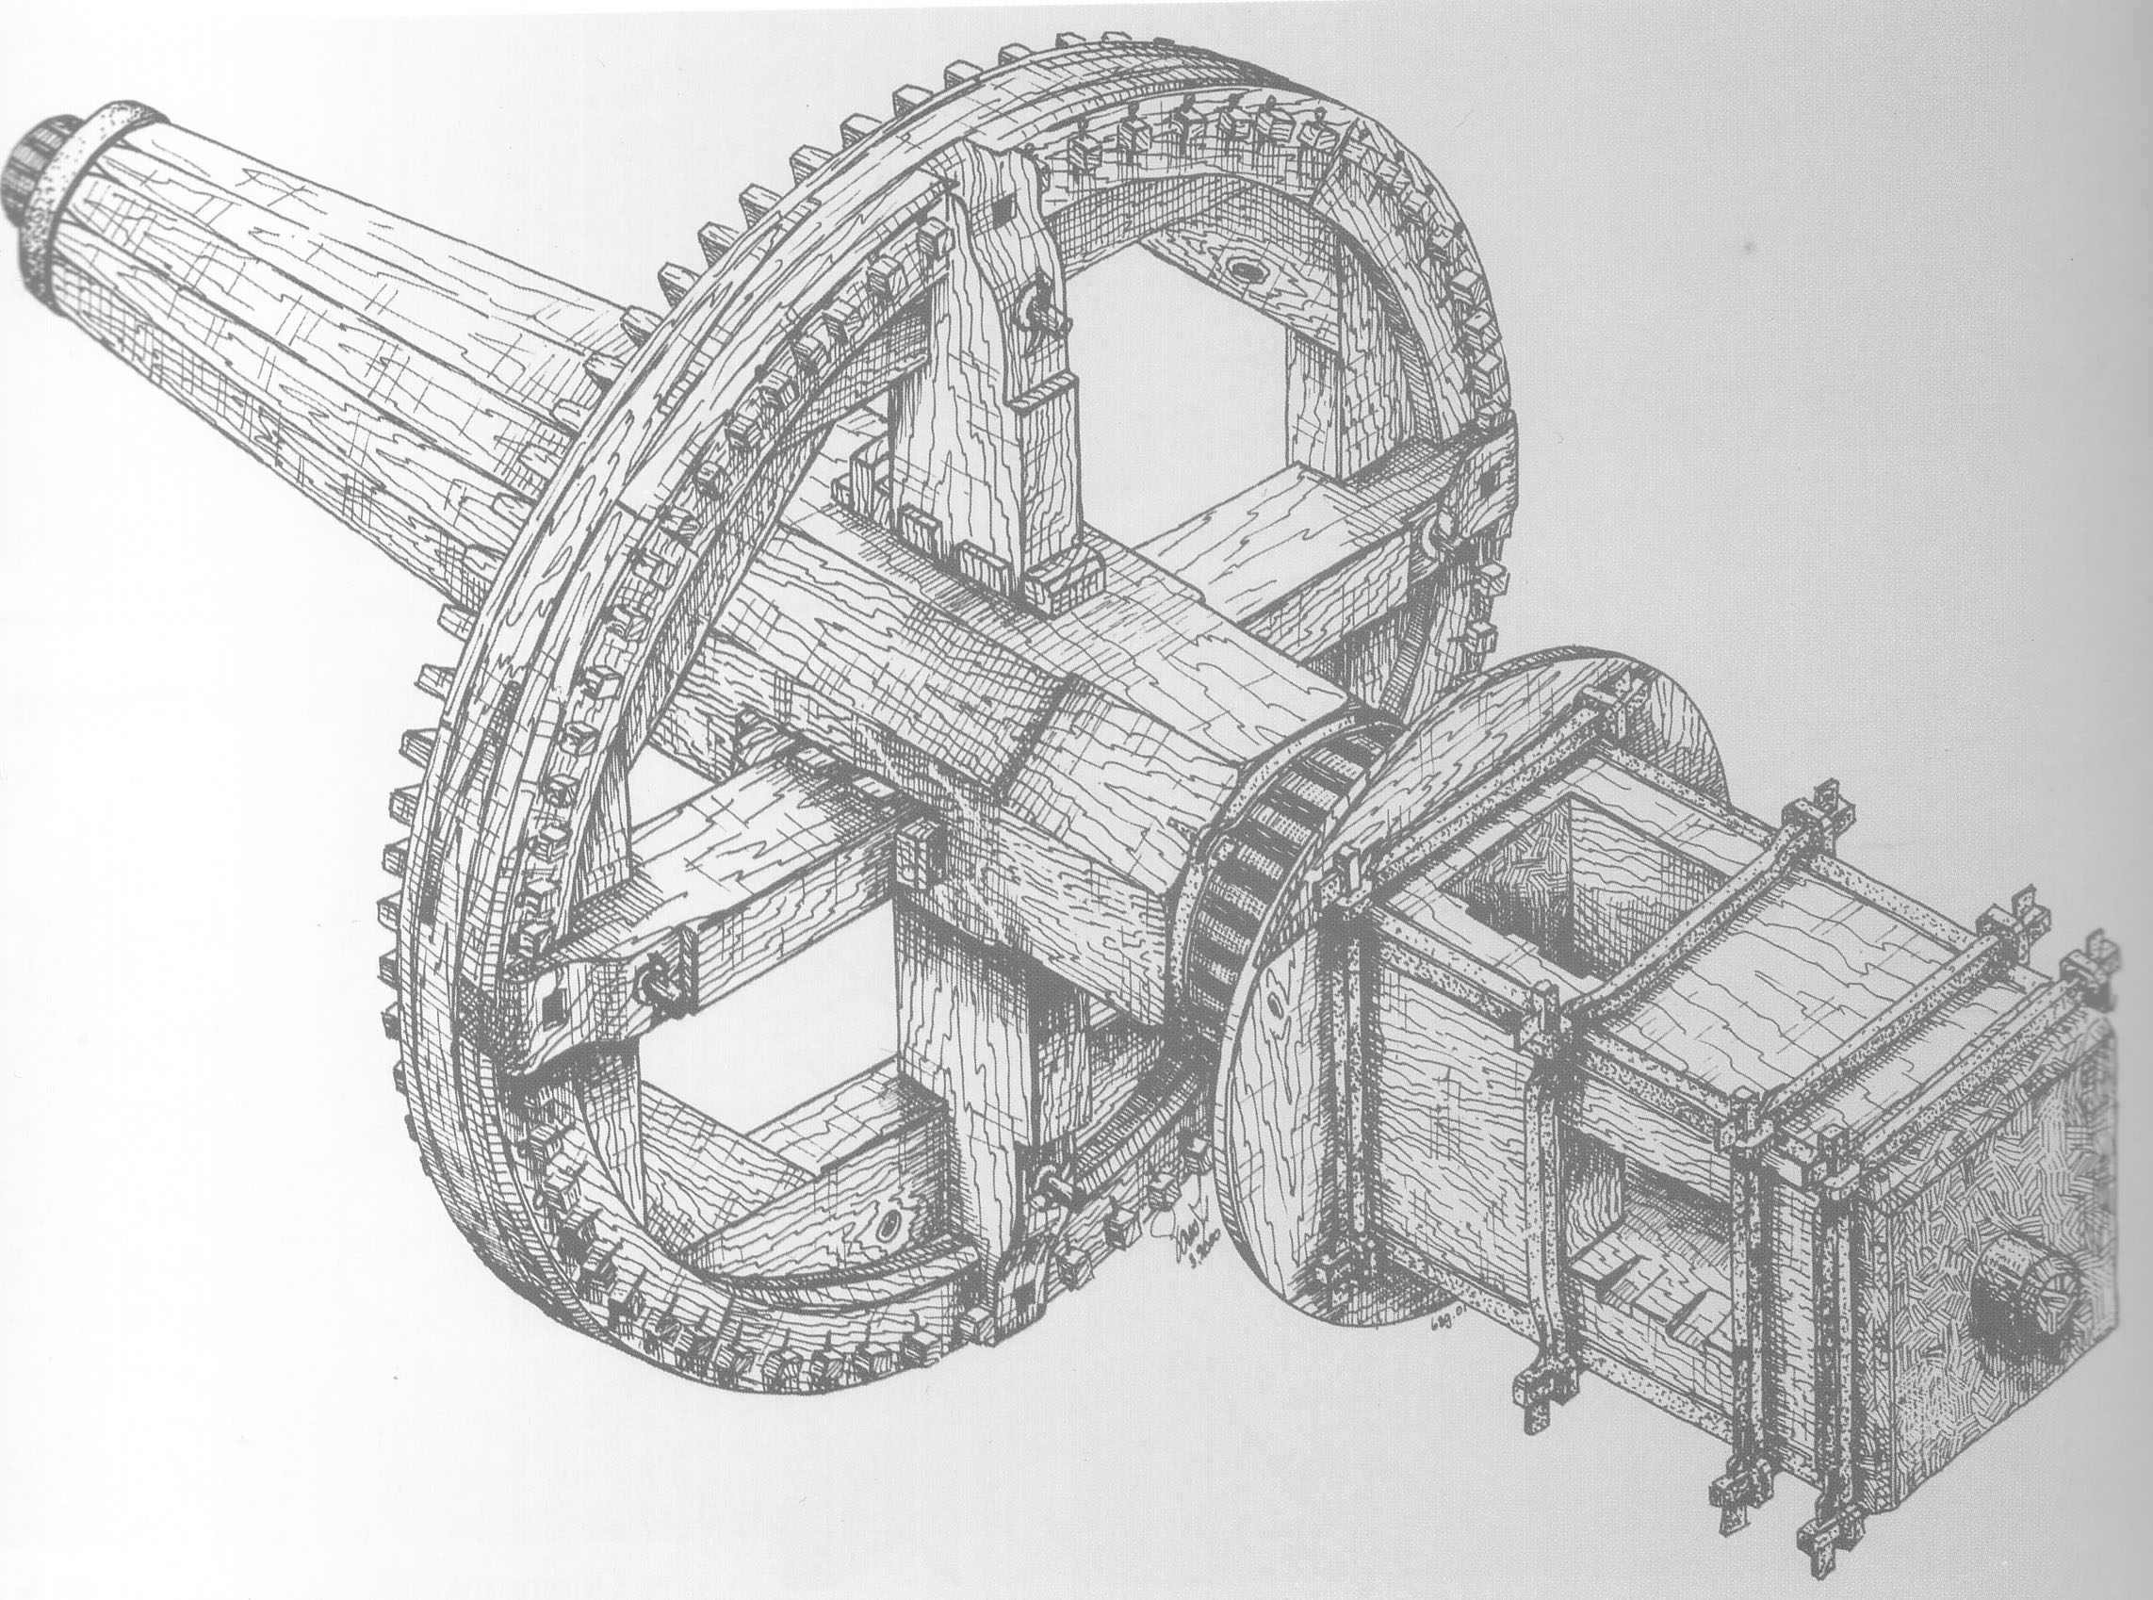
Pen
Aslichaam
Kraag
Knuppelstrop
Hals
Askop
Walpen
Houten Bovenassen

Slide 5
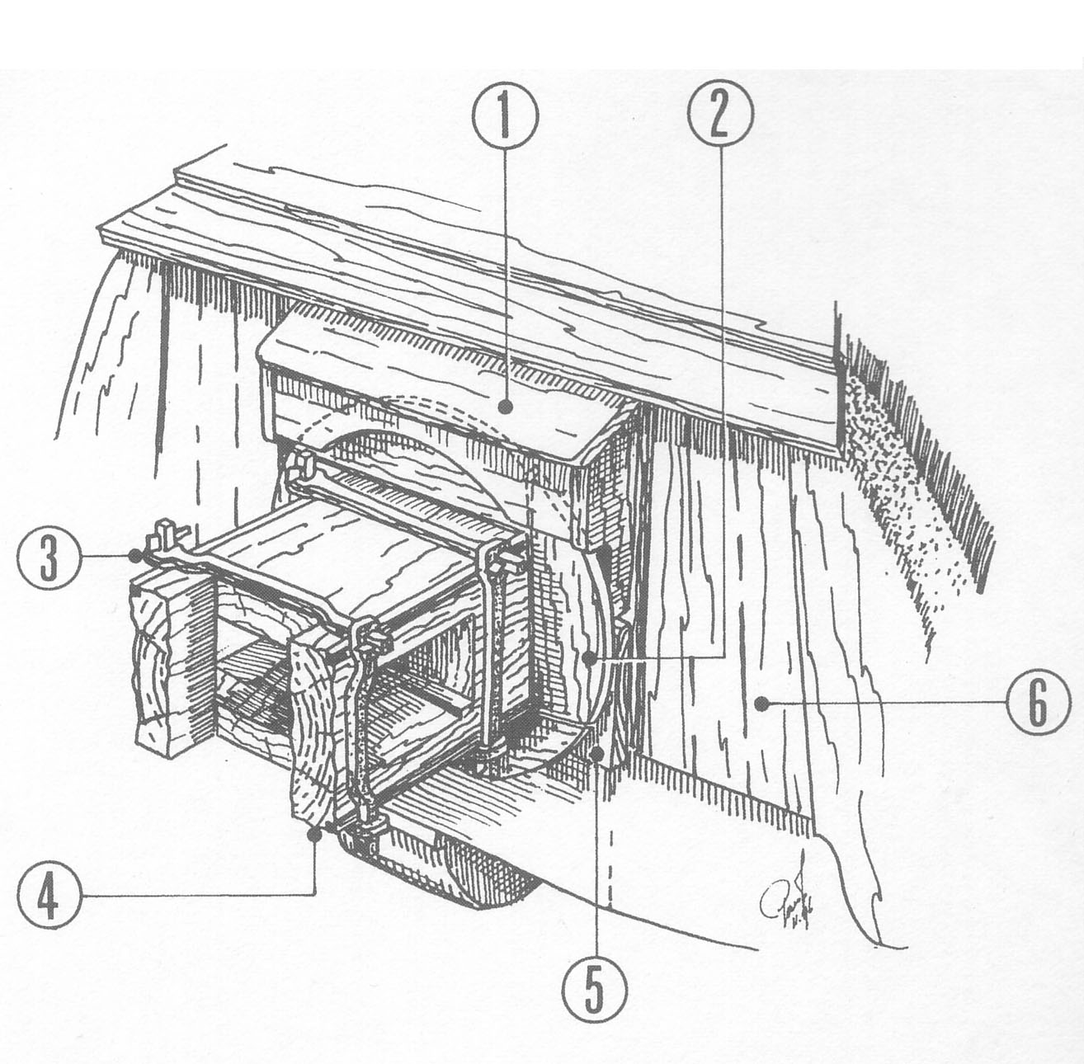
Houten Bovenassen

Slide 6
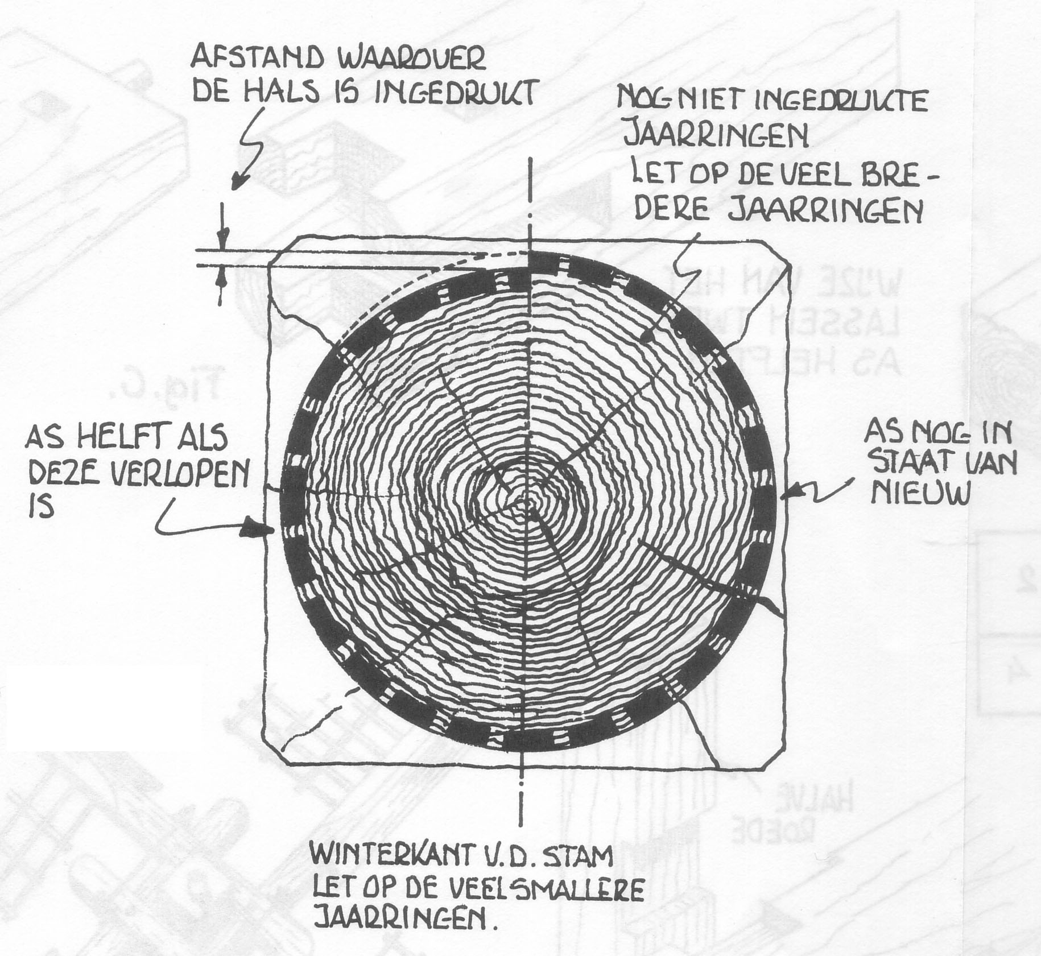
Houten Bovenassen

Slide 7
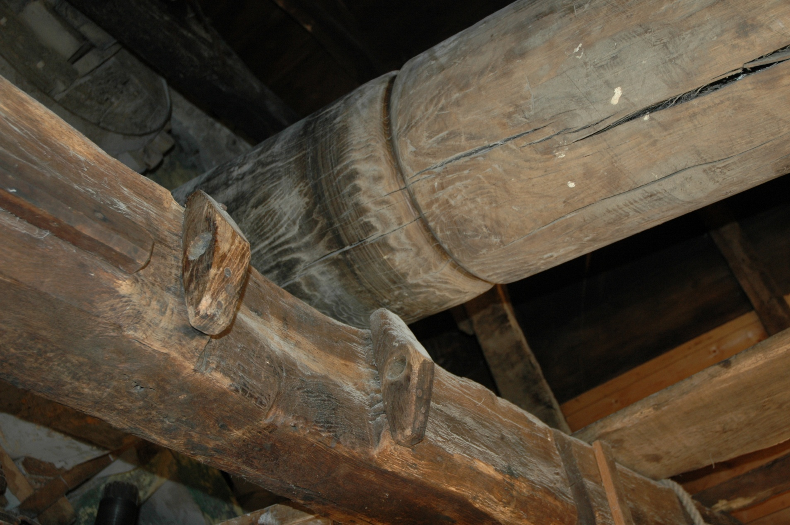
Houten Bovenassen

Slide 8
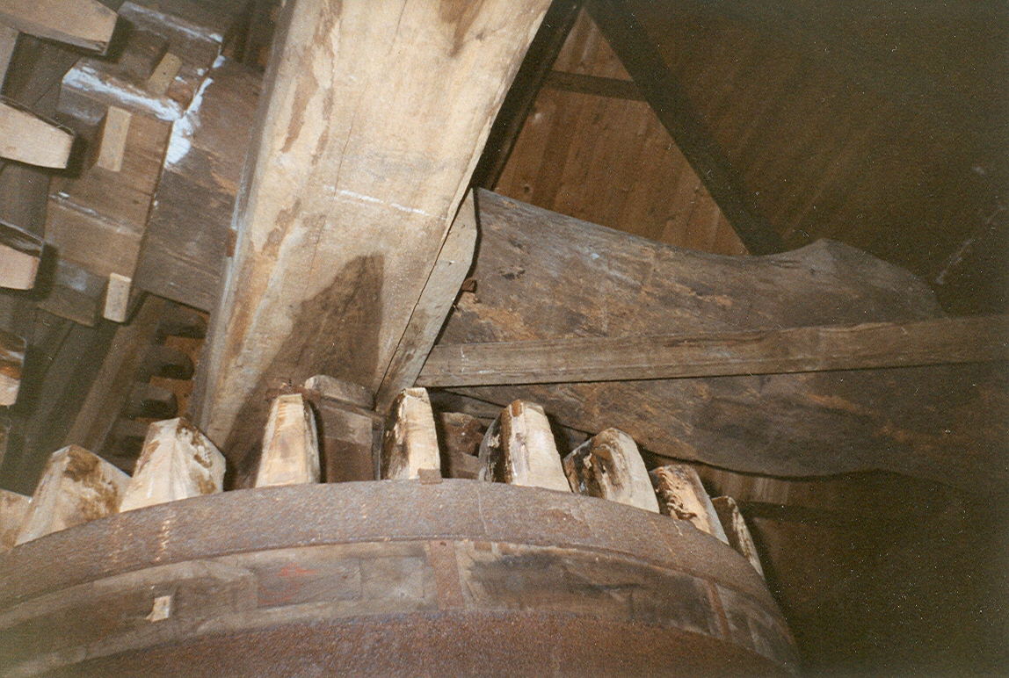
Houten Bovenassen

Slide 9
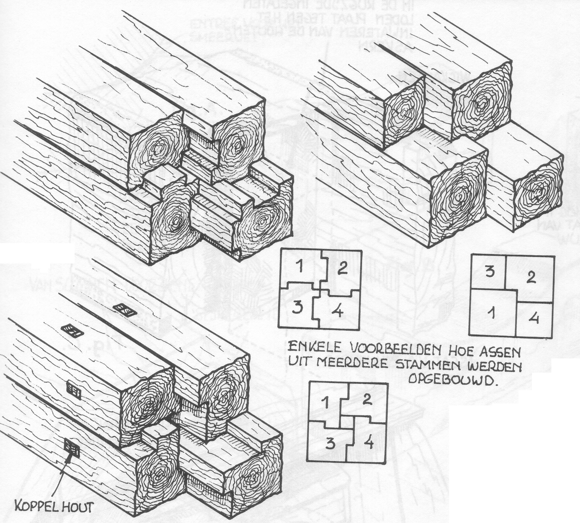
Houten Bovenassen

Slide 10
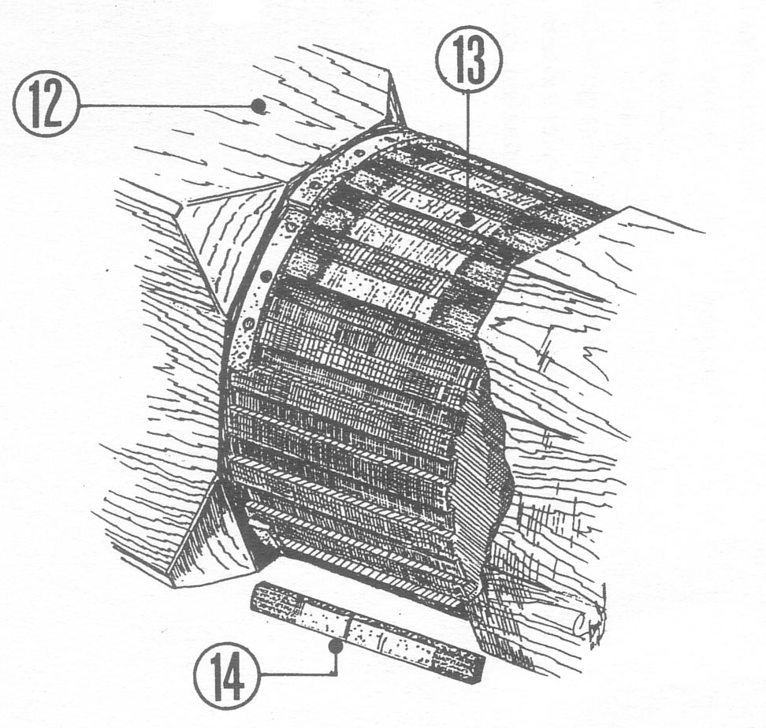
Houten Bovenassen

Slide 11
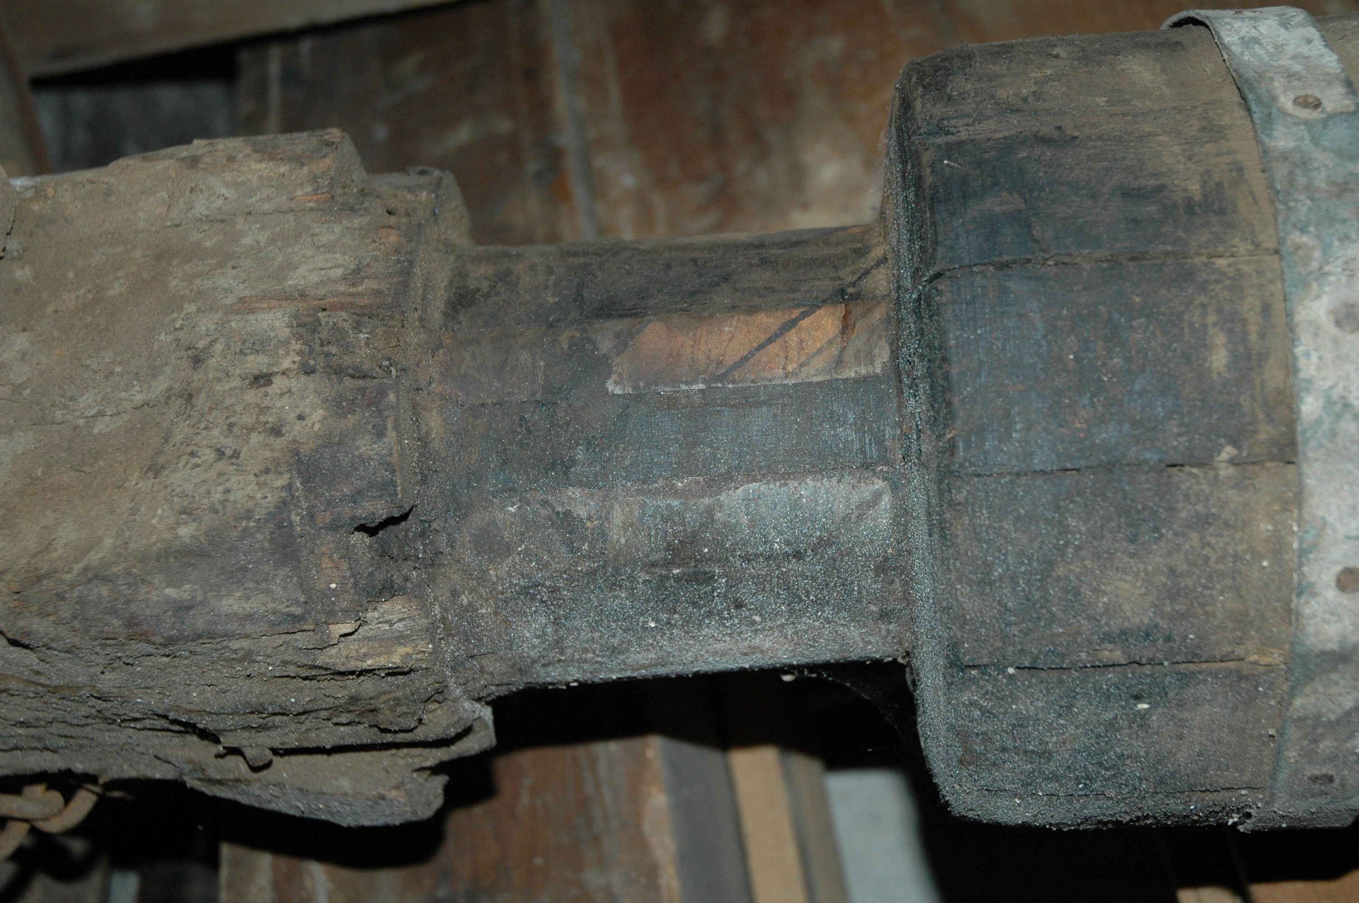
Houten Bovenassen

Slide 12
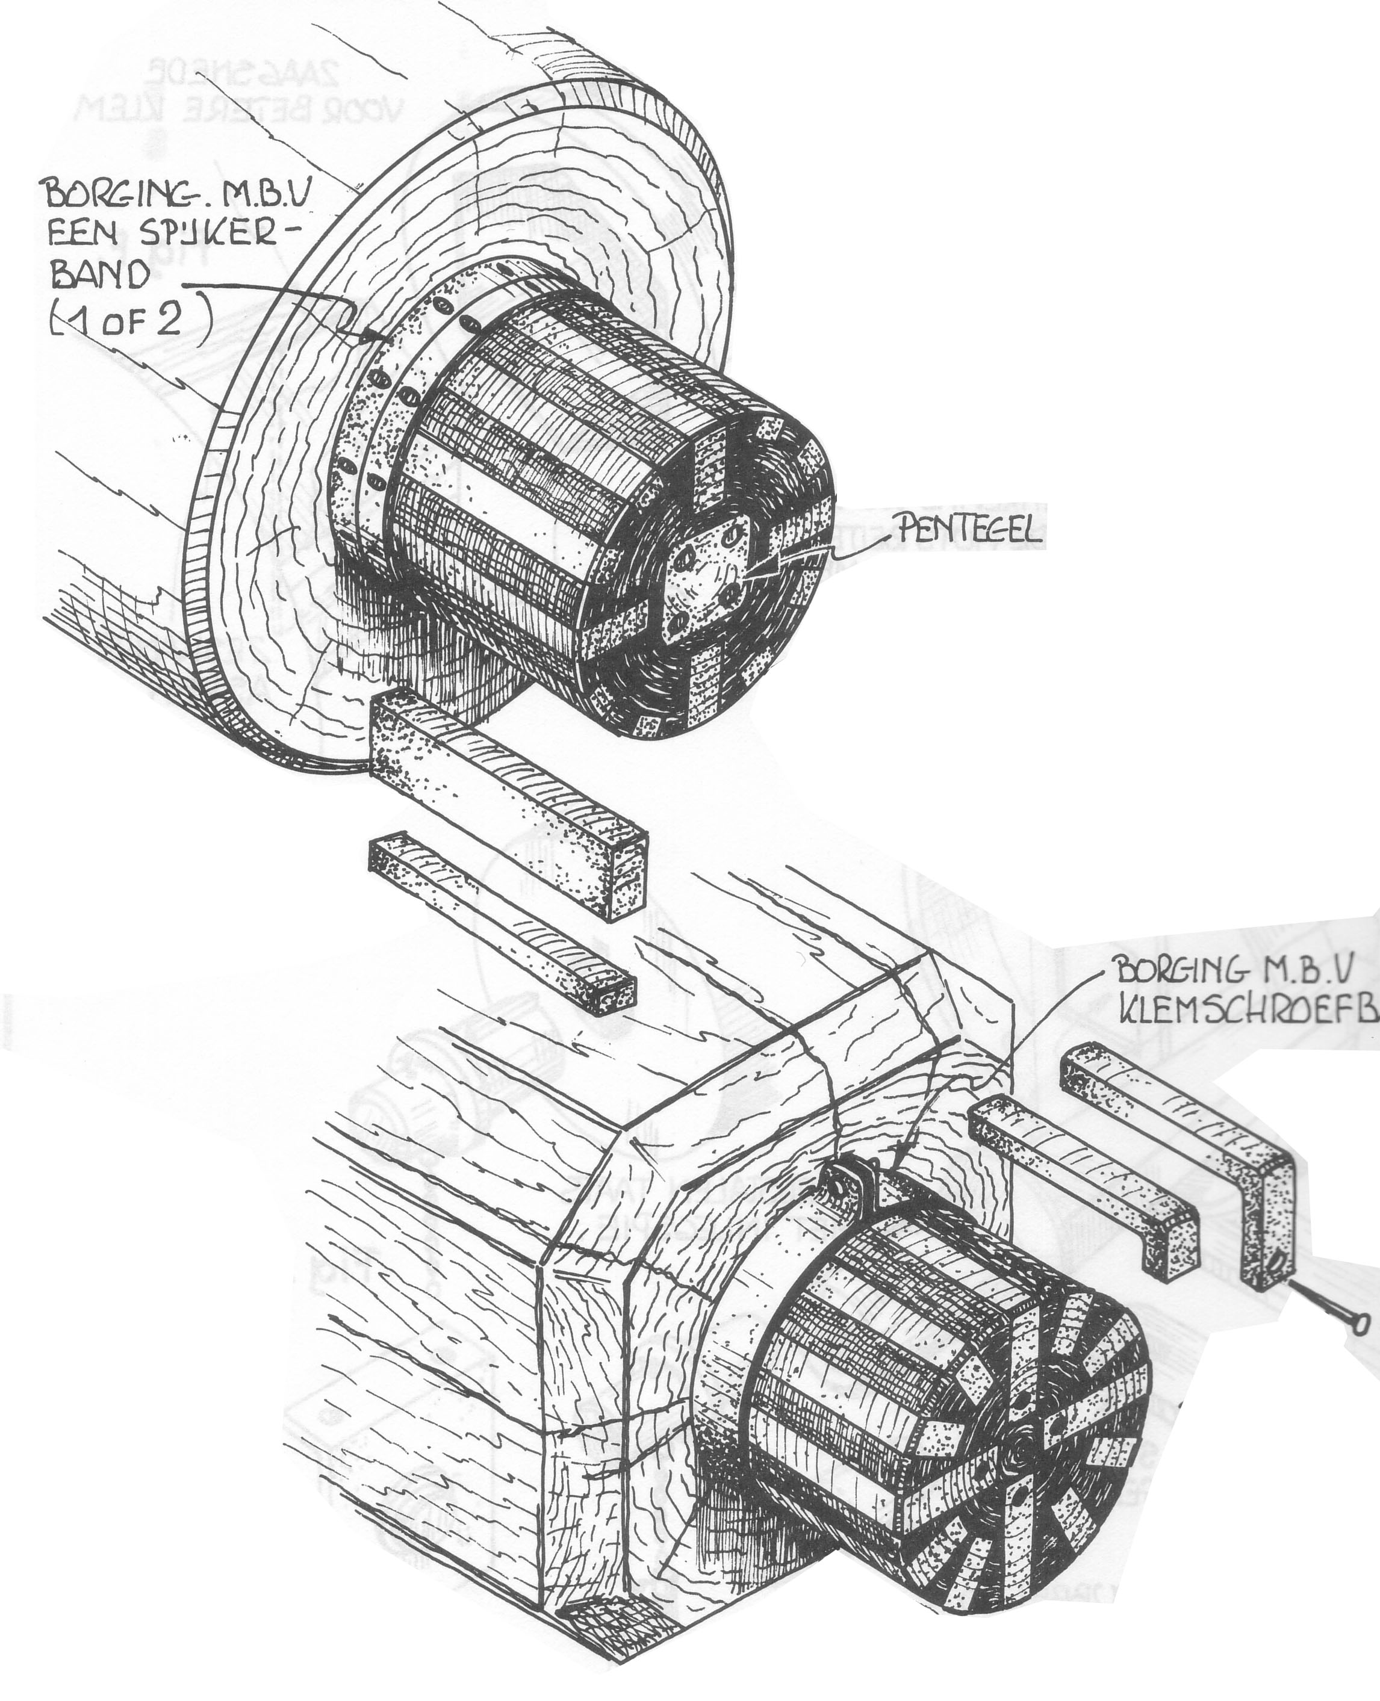
Houten Bovenassen

Slide 13
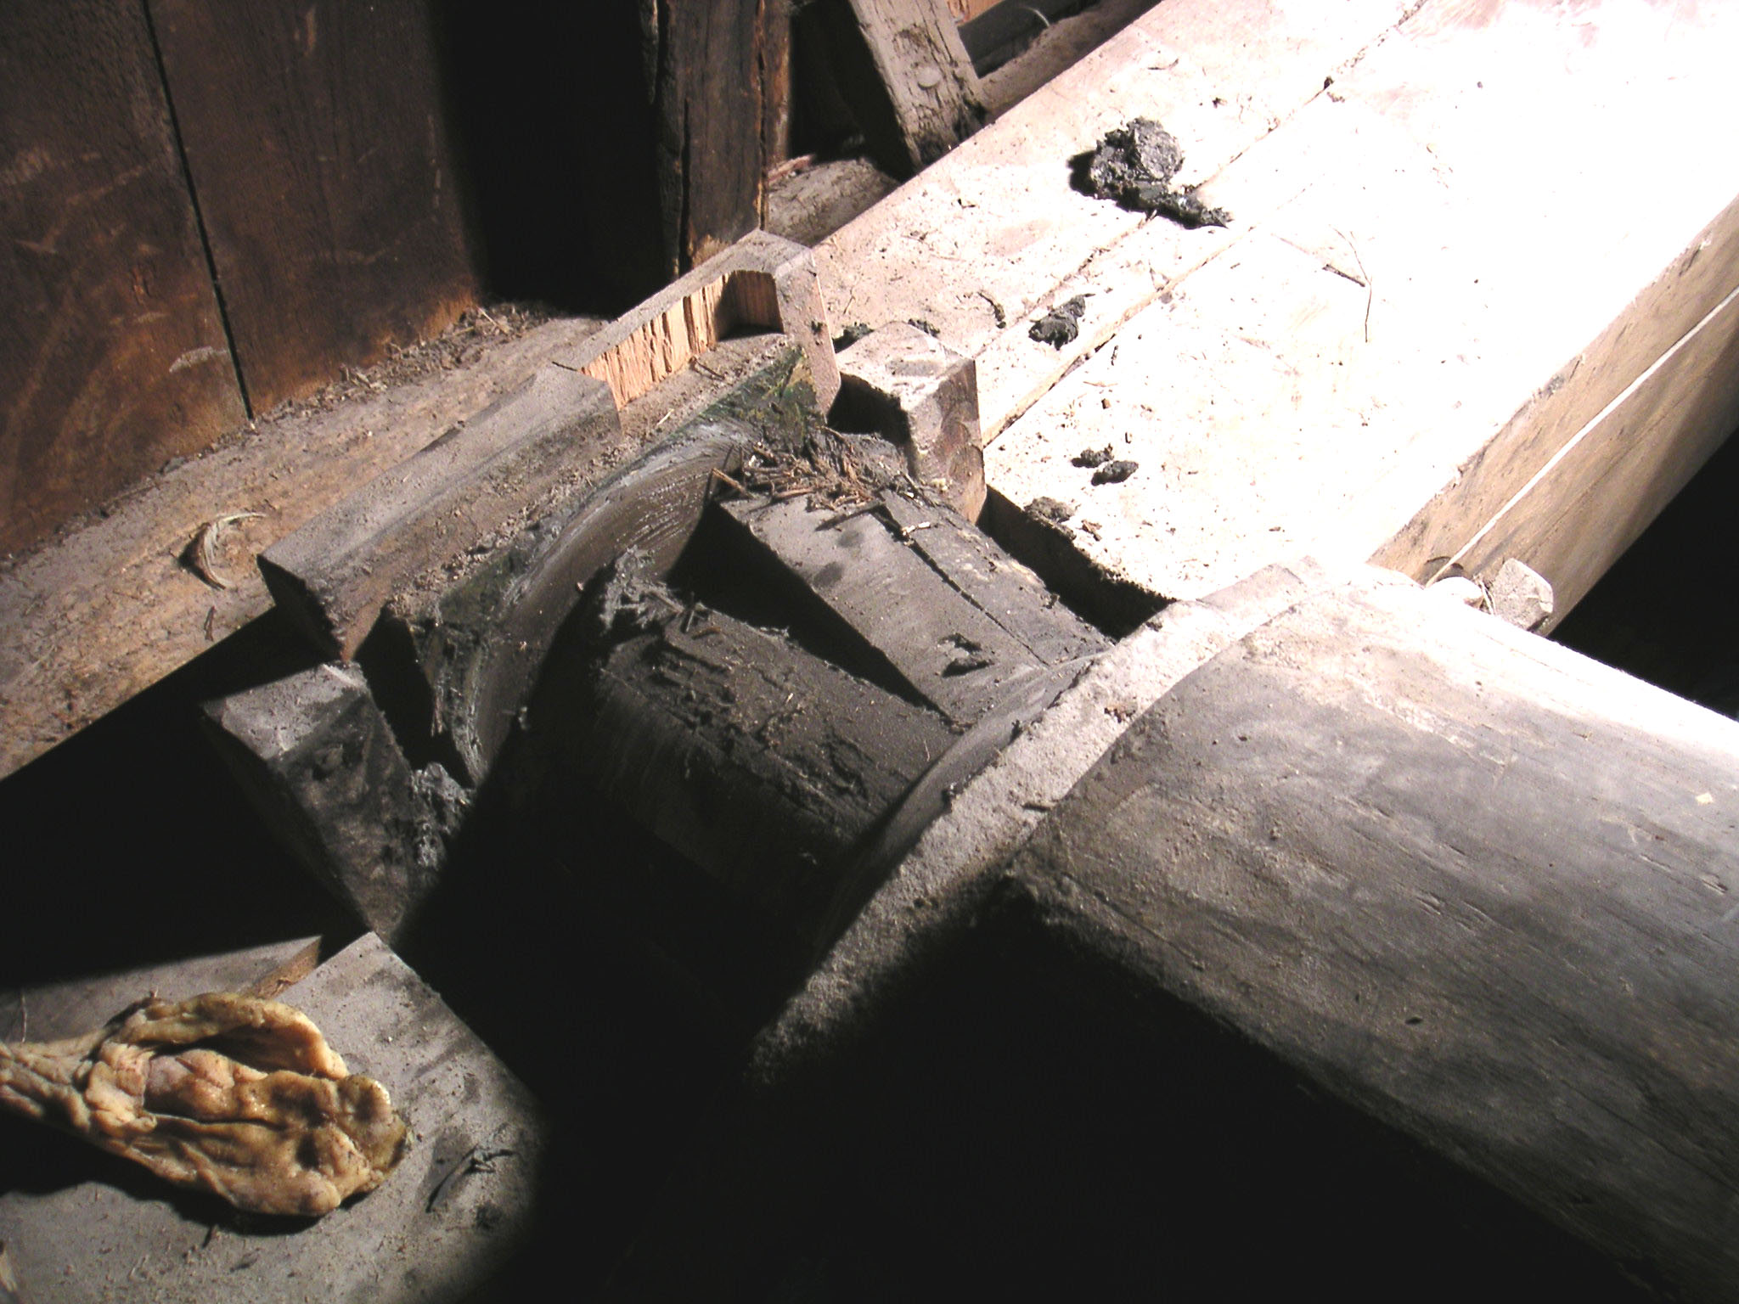
Houten Bovenassen

Slide 14
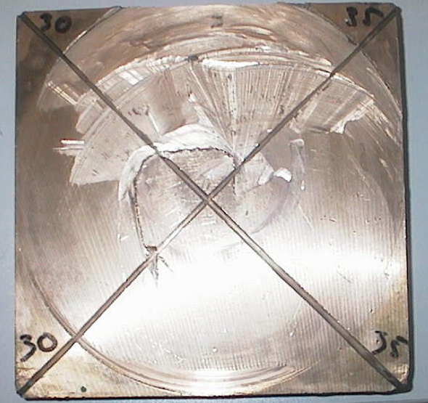
Houten Bovenassen

Slide 15
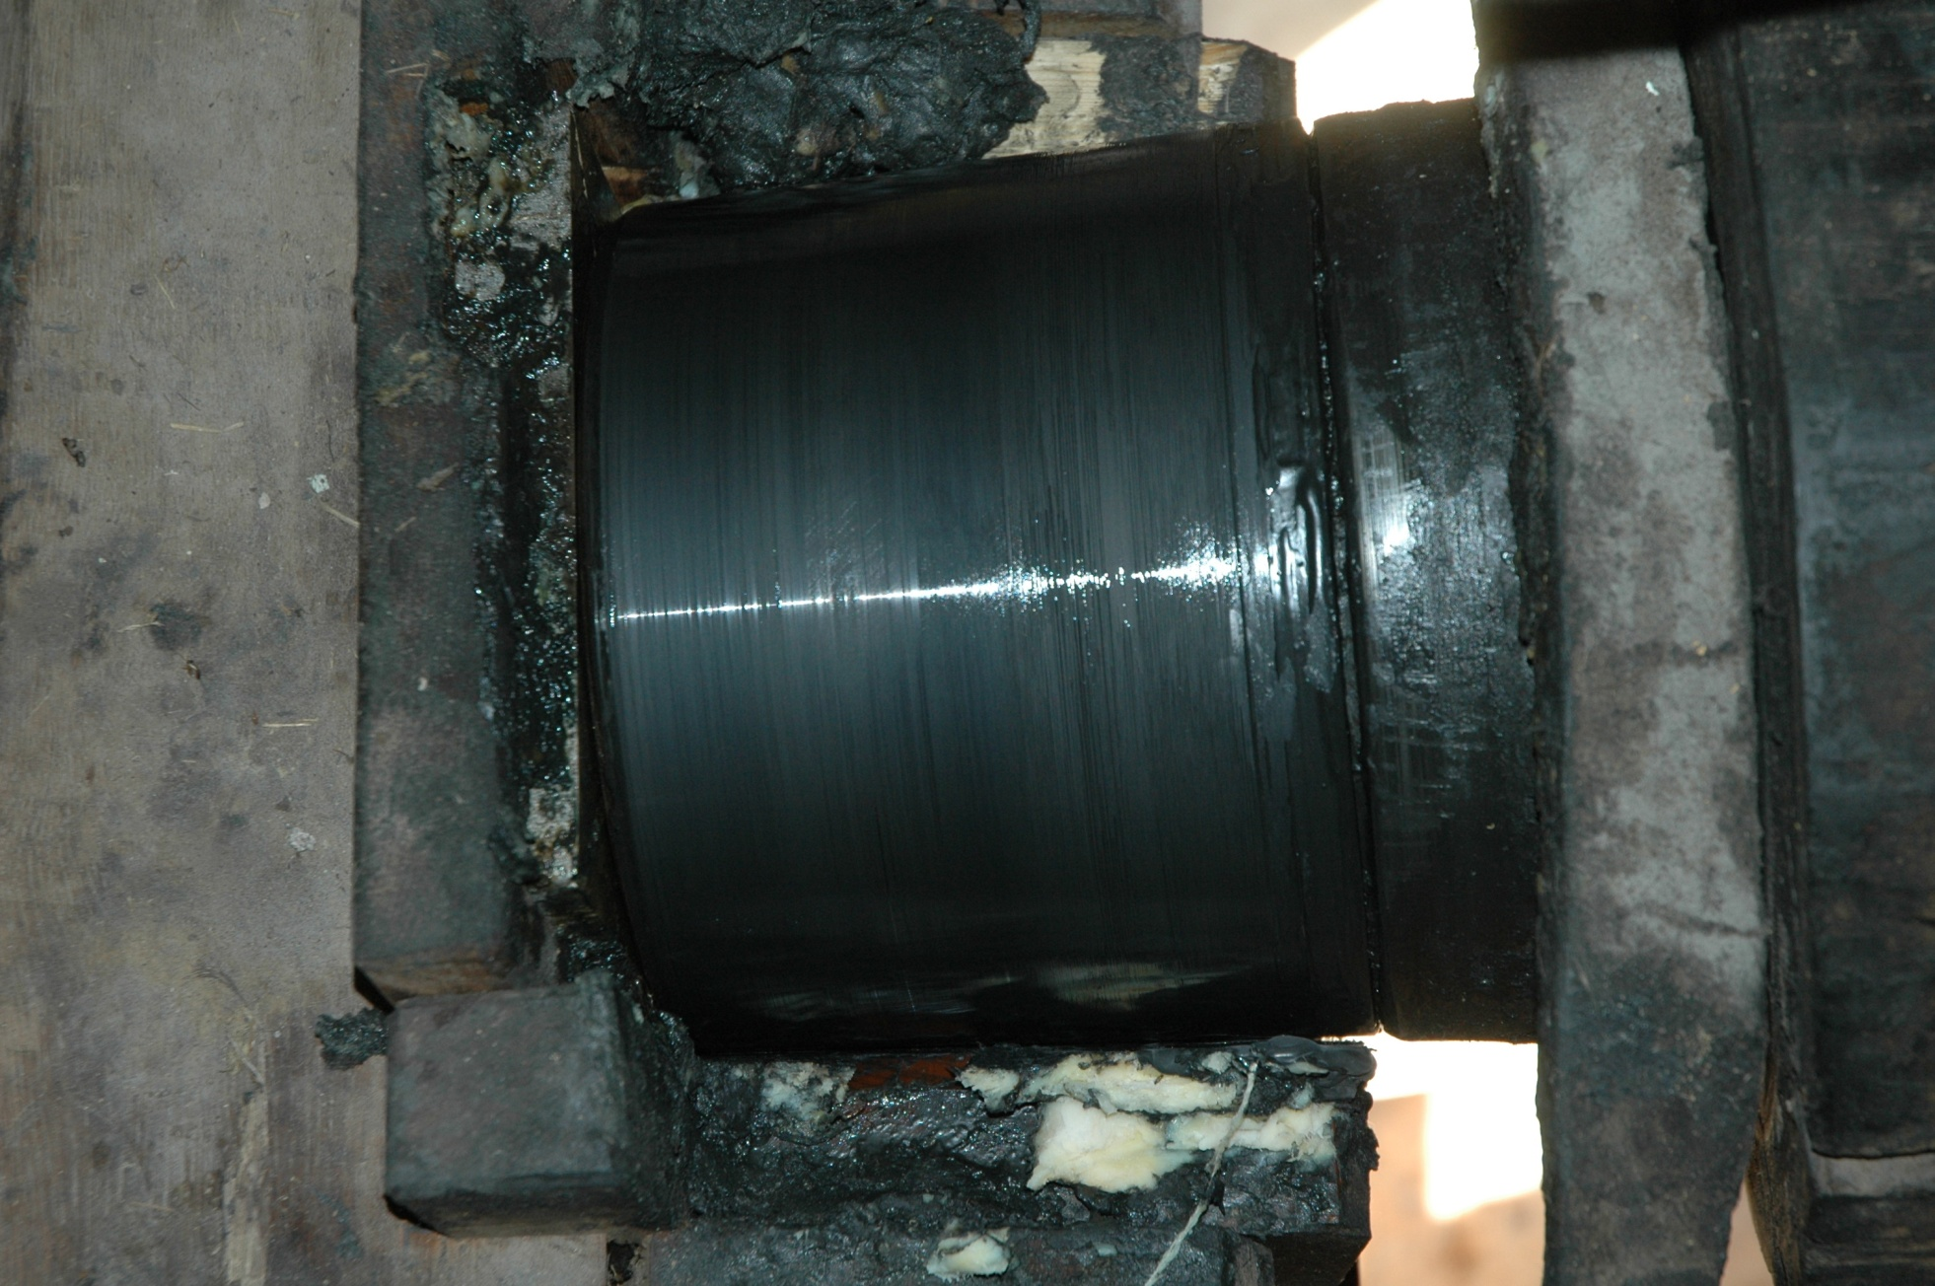
Houten Bovenassen

Slide 16
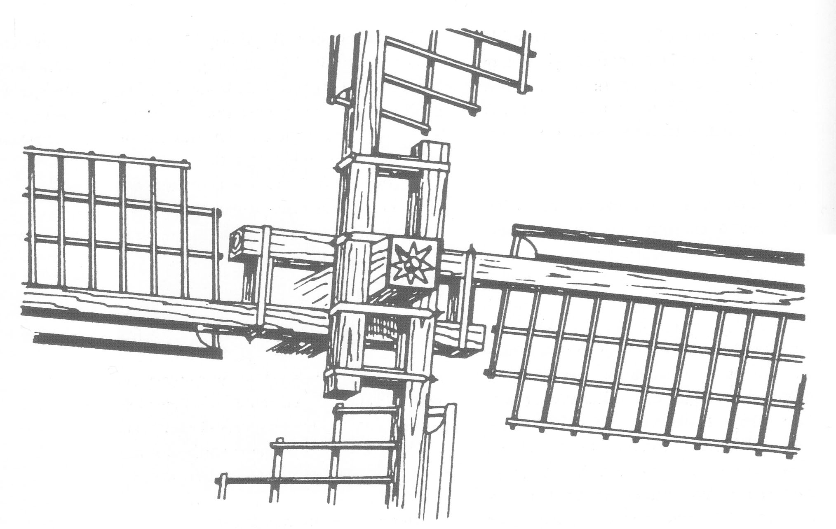
Houten Bovenassen

Slide 17
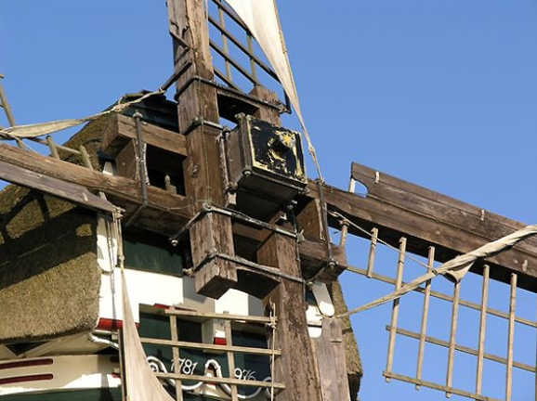
Houten Bovenassen

Slide 18
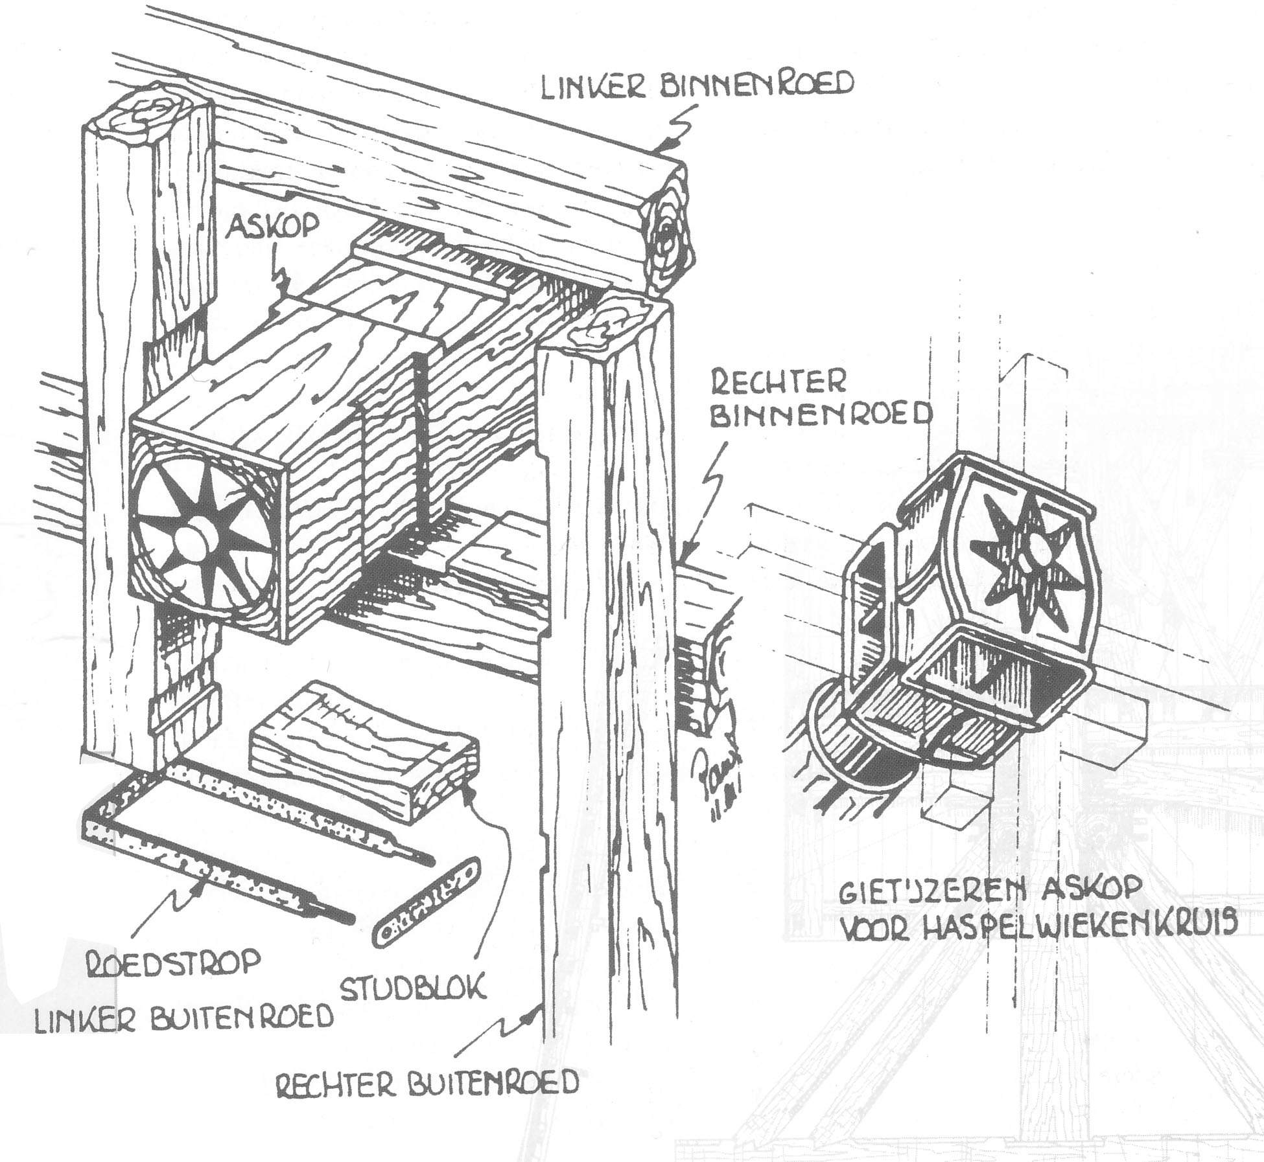
Houten Bovenassen

Slide 19
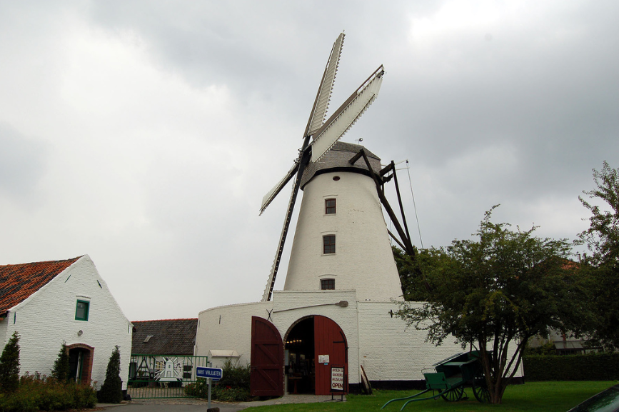
Rodenburgmolen Marke (Kortrijk)

Slide 20
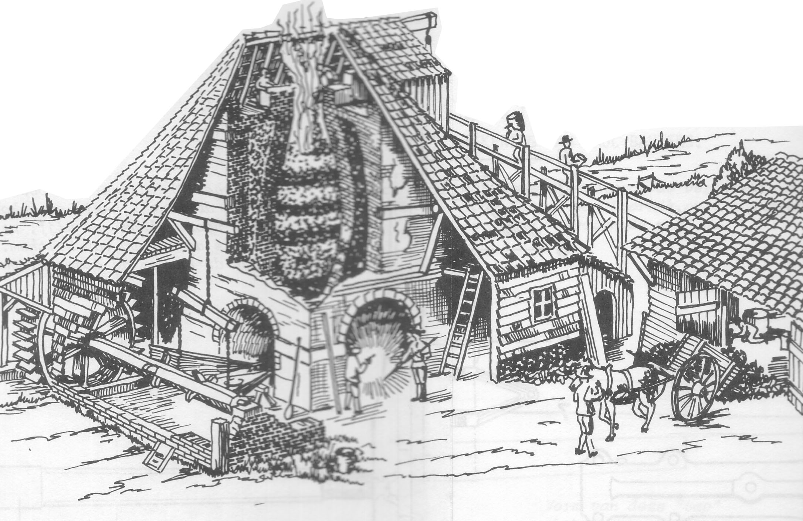
Gietijzeren Bovenassen

Slide 21
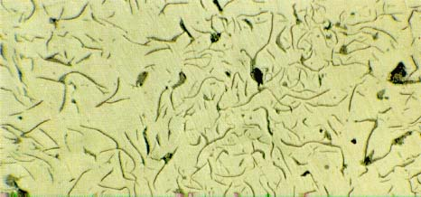
Laminair Grijs Gietijzer
GG30 - Treksterkte 300 N/mm2
Buigvastheid 380 N/mm2
Hardheid 190 – 250 HB
Afschuifsterkte 345 N/mm2
Elasticiteitsmoduul 120.000 N/mm2 (staal 210.000 N/mm2)
Gietijzeren Bovenassen

Slide 22
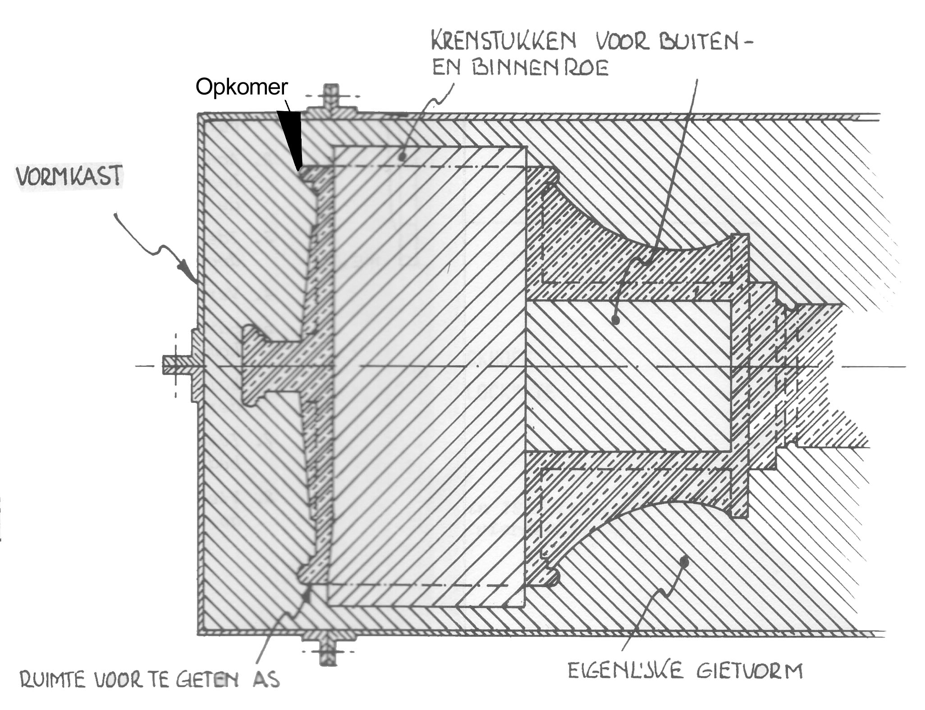
Gietijzeren Bovenassen

Slide 23
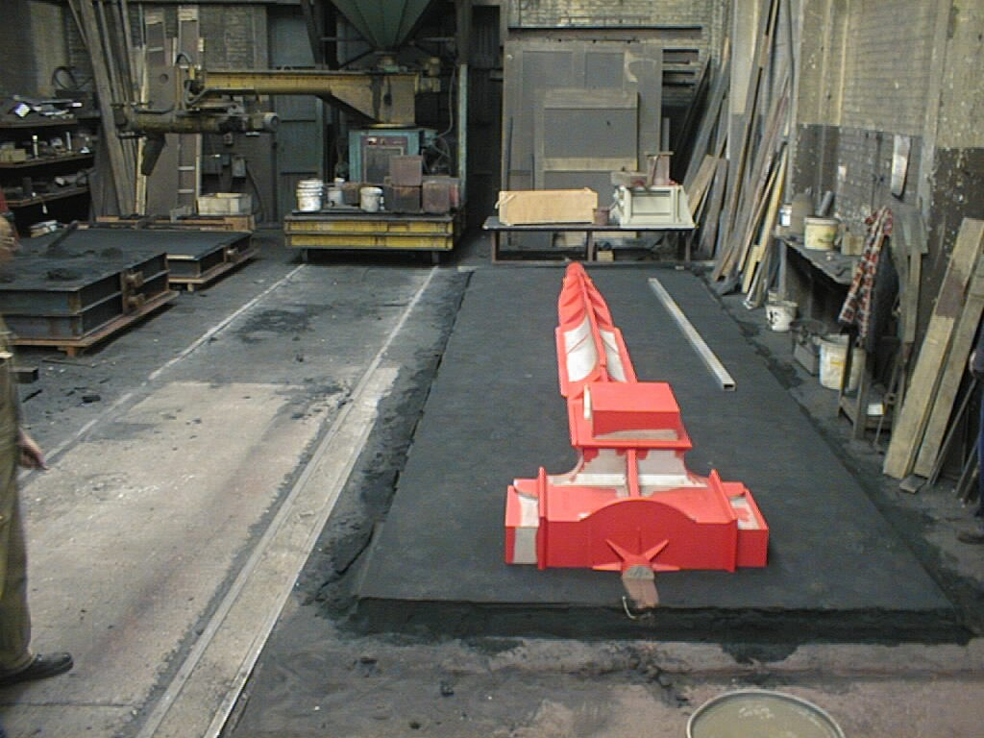
Gietijzeren Bovenassen

Slide 24
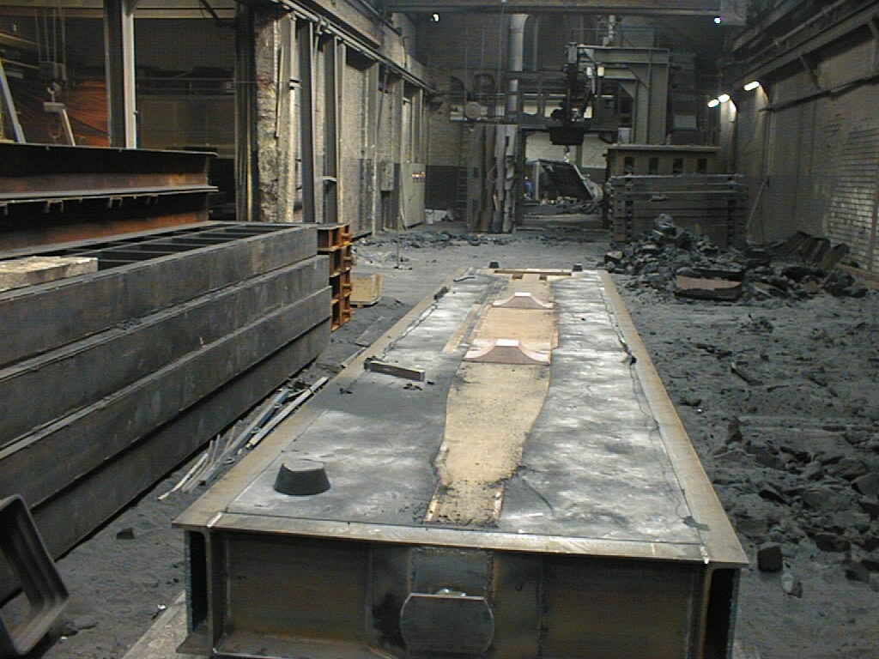
Gietijzeren Bovenassen

Slide 25
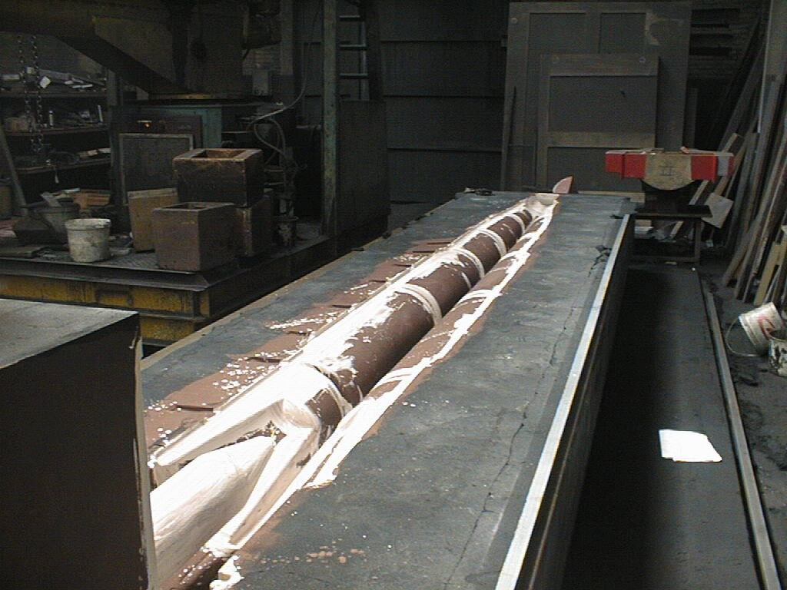
Gietijzeren Bovenassen

Slide 26
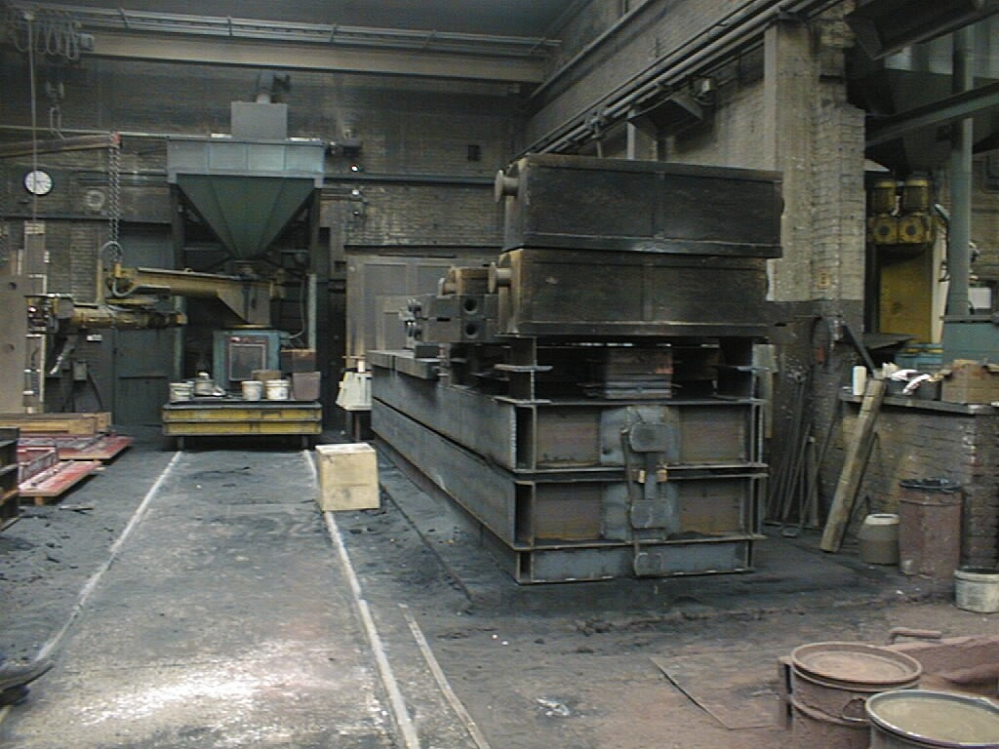
Gietijzeren Bovenassen

Slide 27
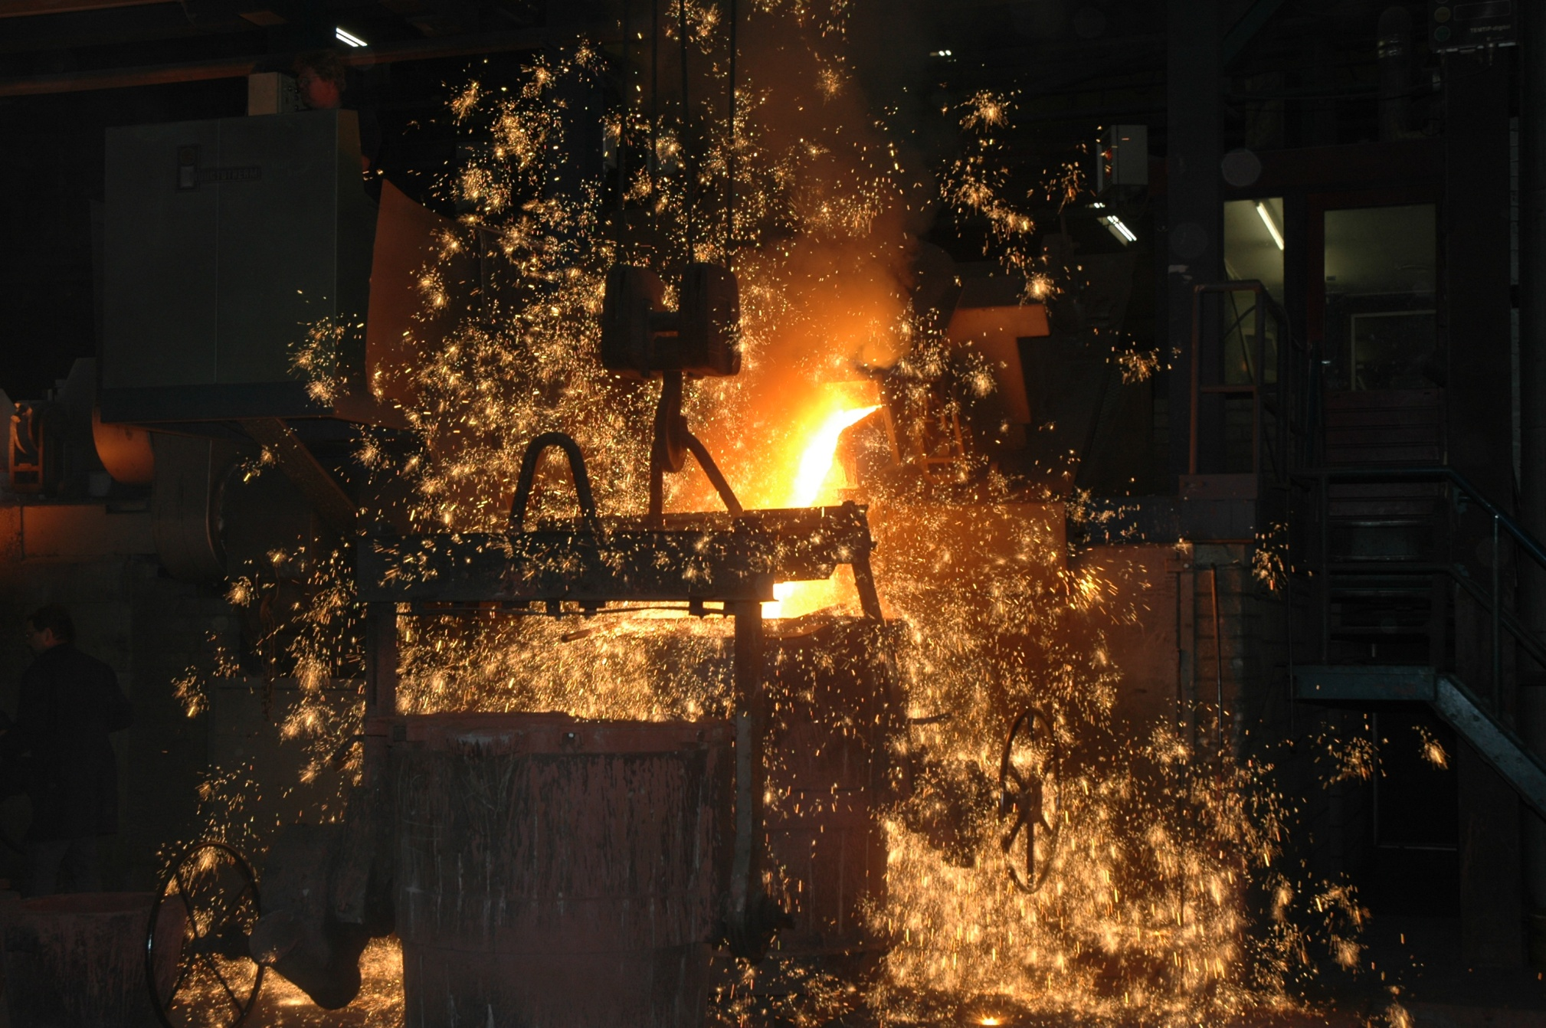
Gietijzeren Bovenassen

Slide 28
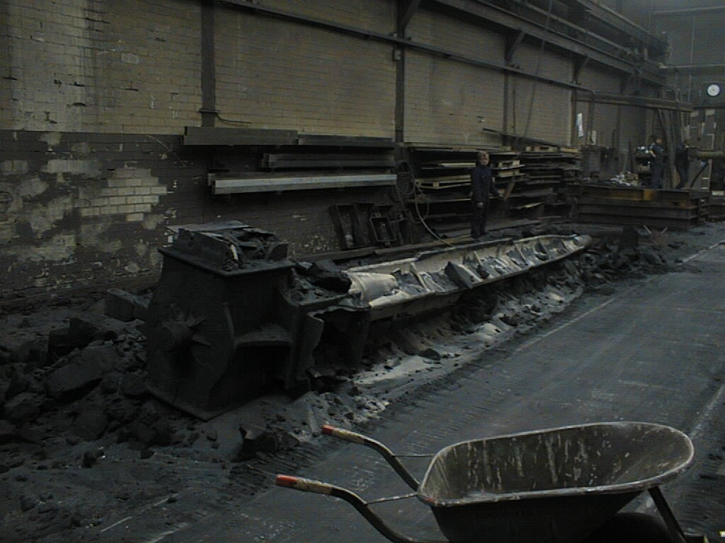
Gietijzeren Bovenassen

Slide 29
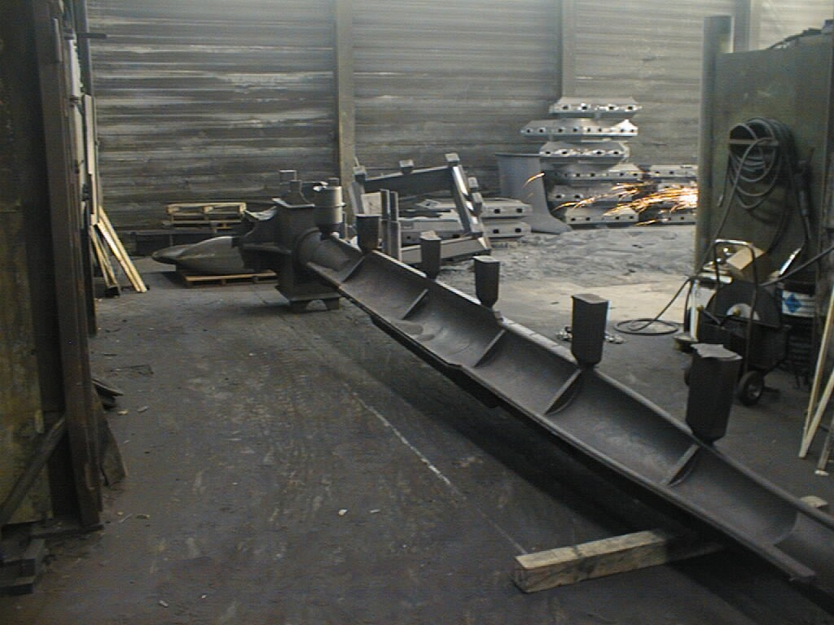
Gietijzeren Bovenassen

Slide 30
Fabrikanten van gietijzeren bovenassen (o.a.):
Enthoven
Feyenoord
Penn & Company
Penn & Bauduin
Prins van Oranje
Nolet
Waal & Company
Hardinxveld Giesendam
Merkx
Geraedts Baarlo (model Vaags)
Gietijzeren Bovenassen

Slide 31
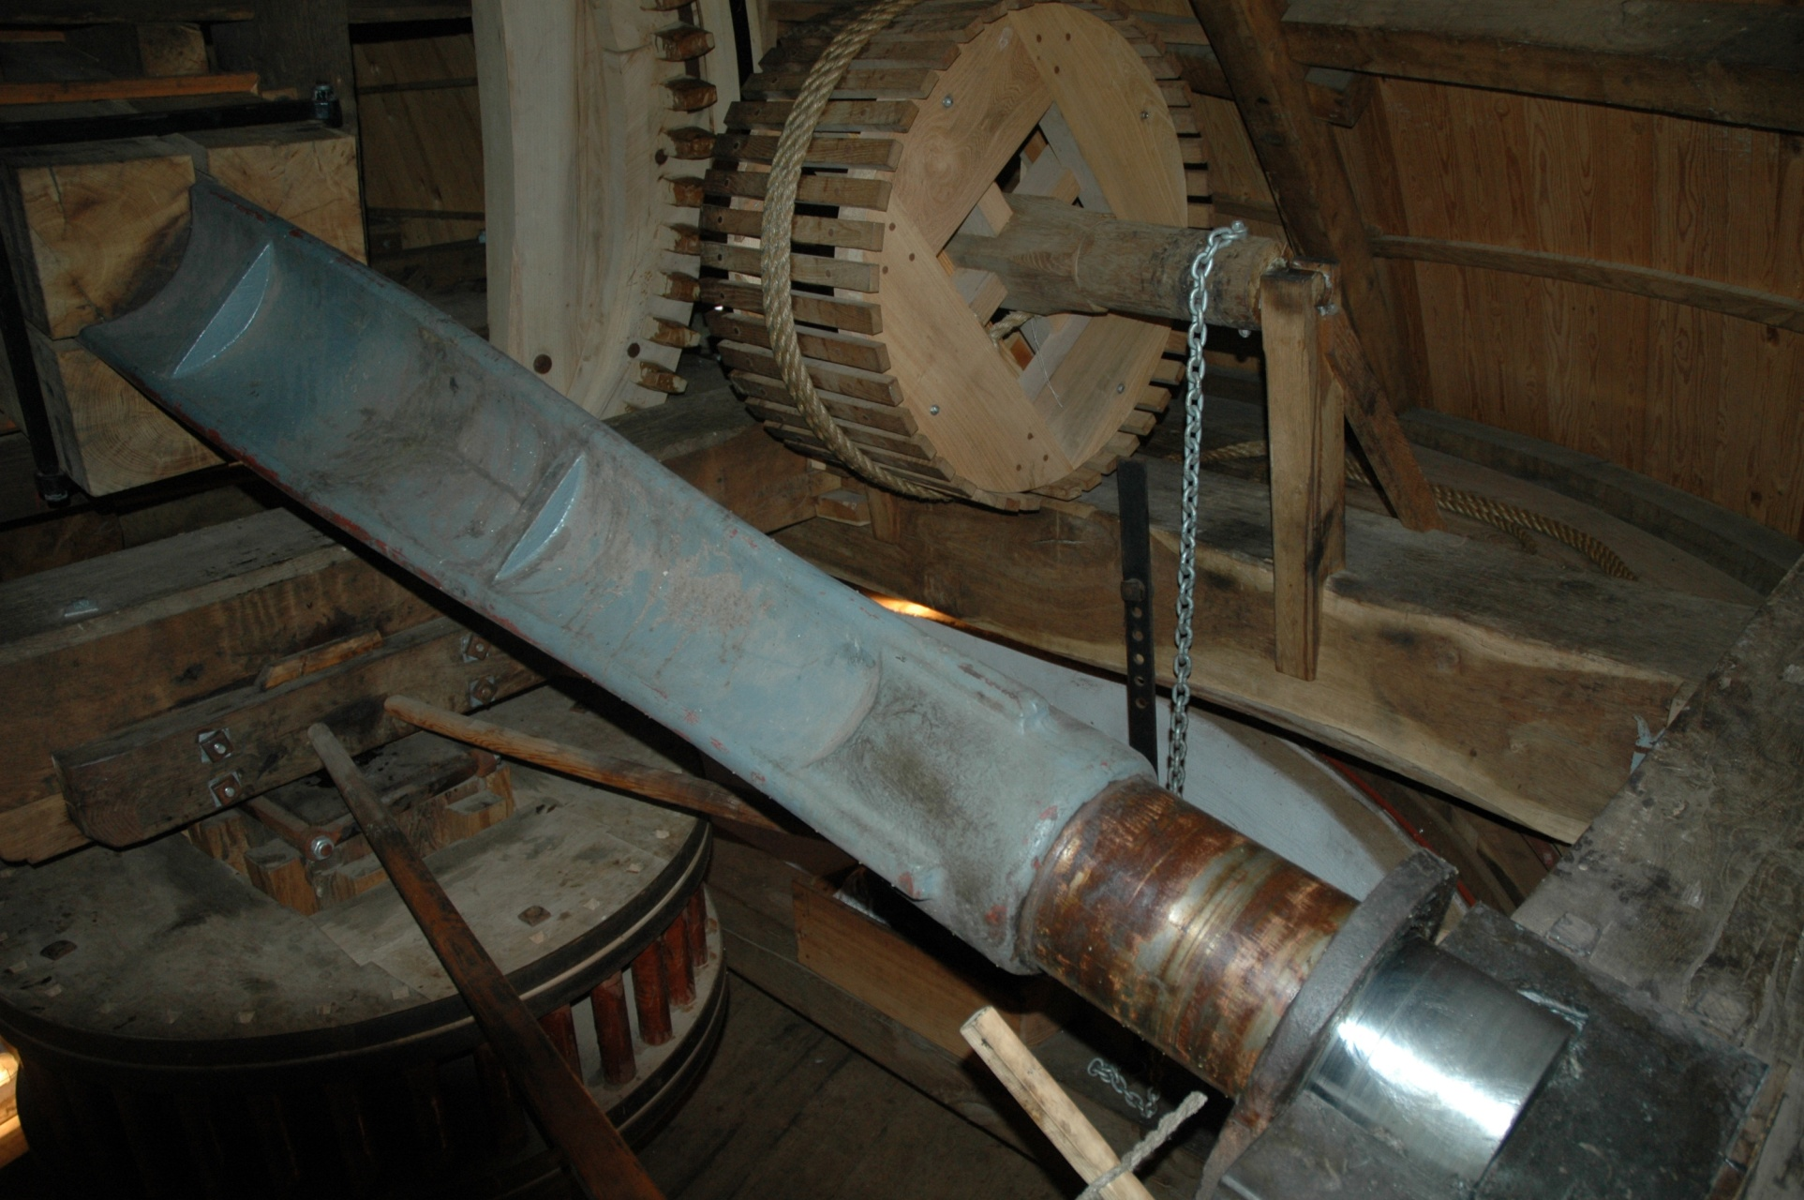
Gietijzeren Bovenassen

Slide 32
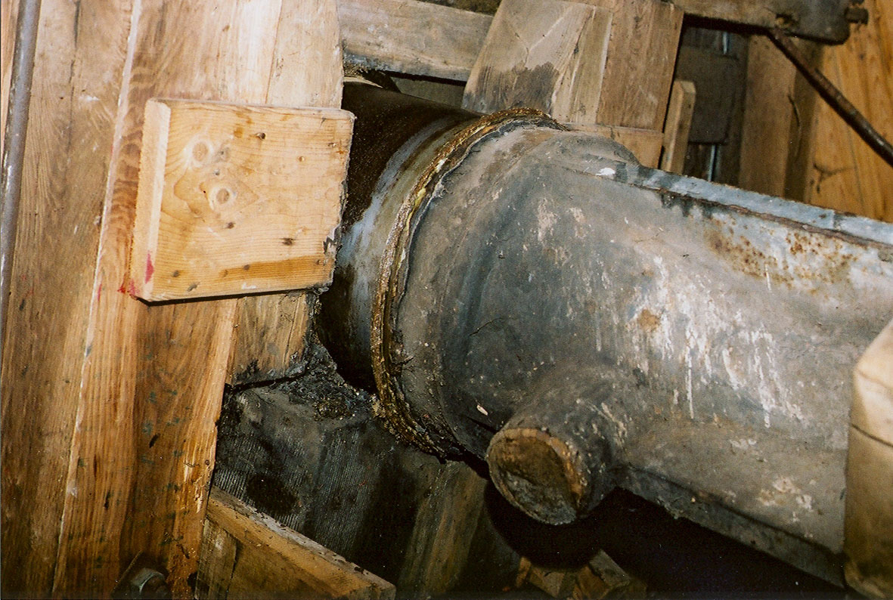
Gietijzeren Bovenassen

Slide 33
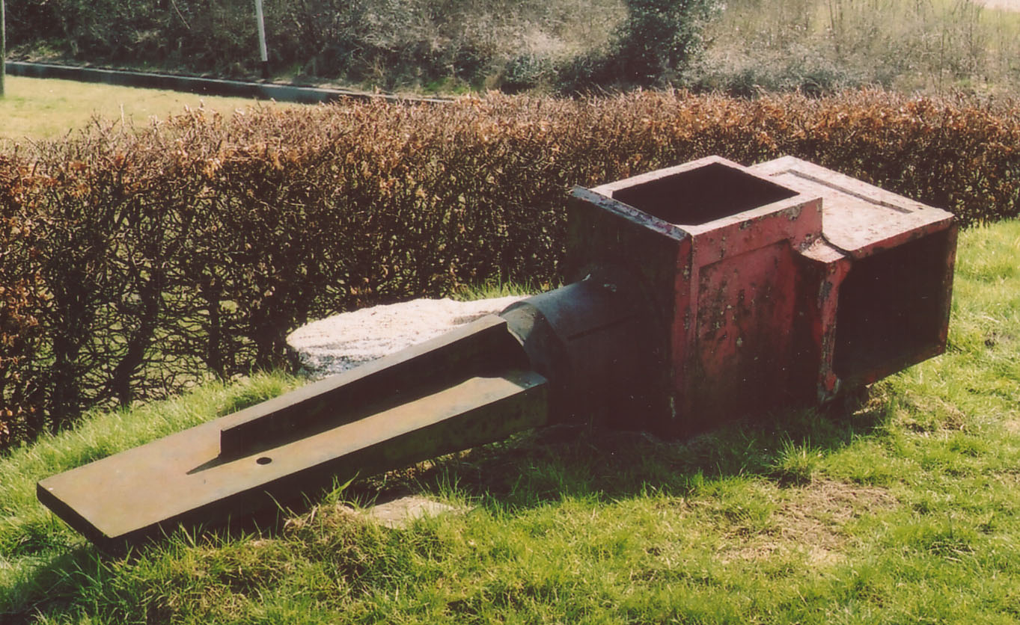
Gietijzeren Insteekkop

Slide 34
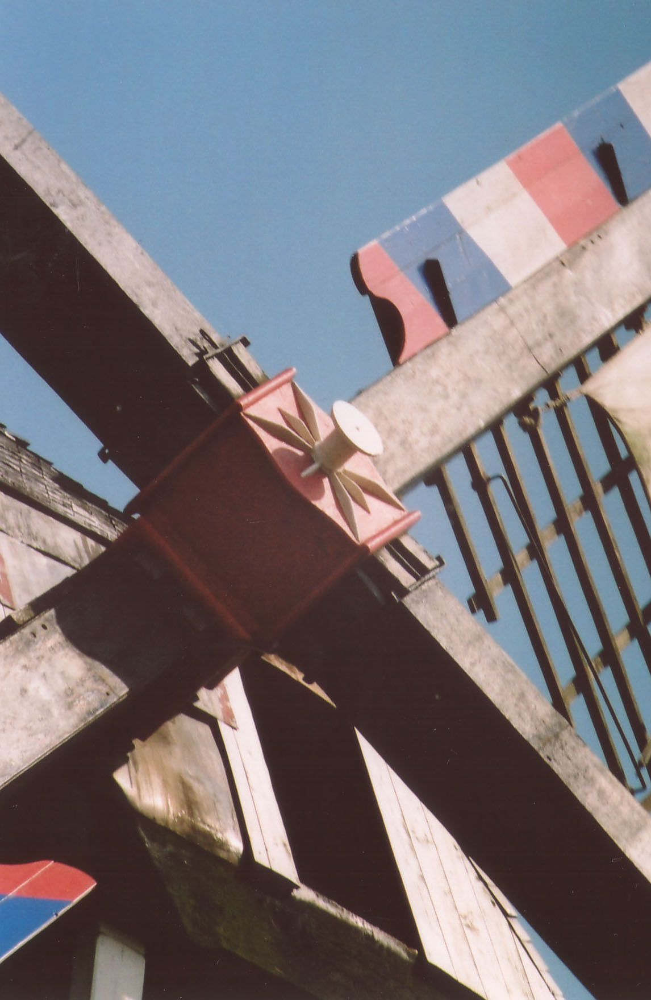
Gietijzeren Insteekkop

Slide 35
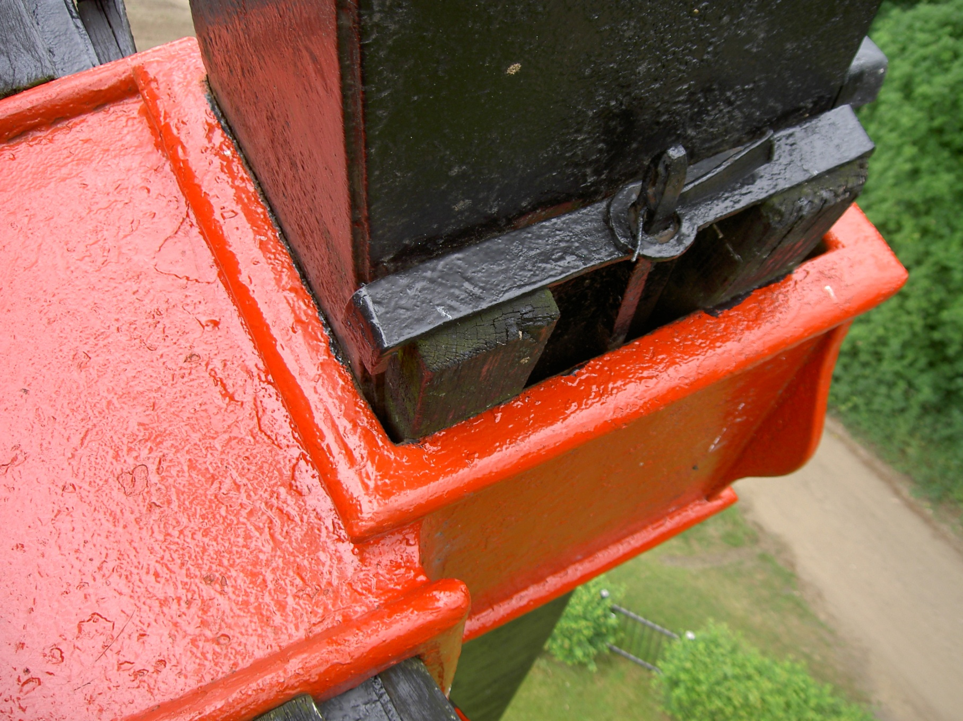
Gietijzeren Insteekkop

Slide 36
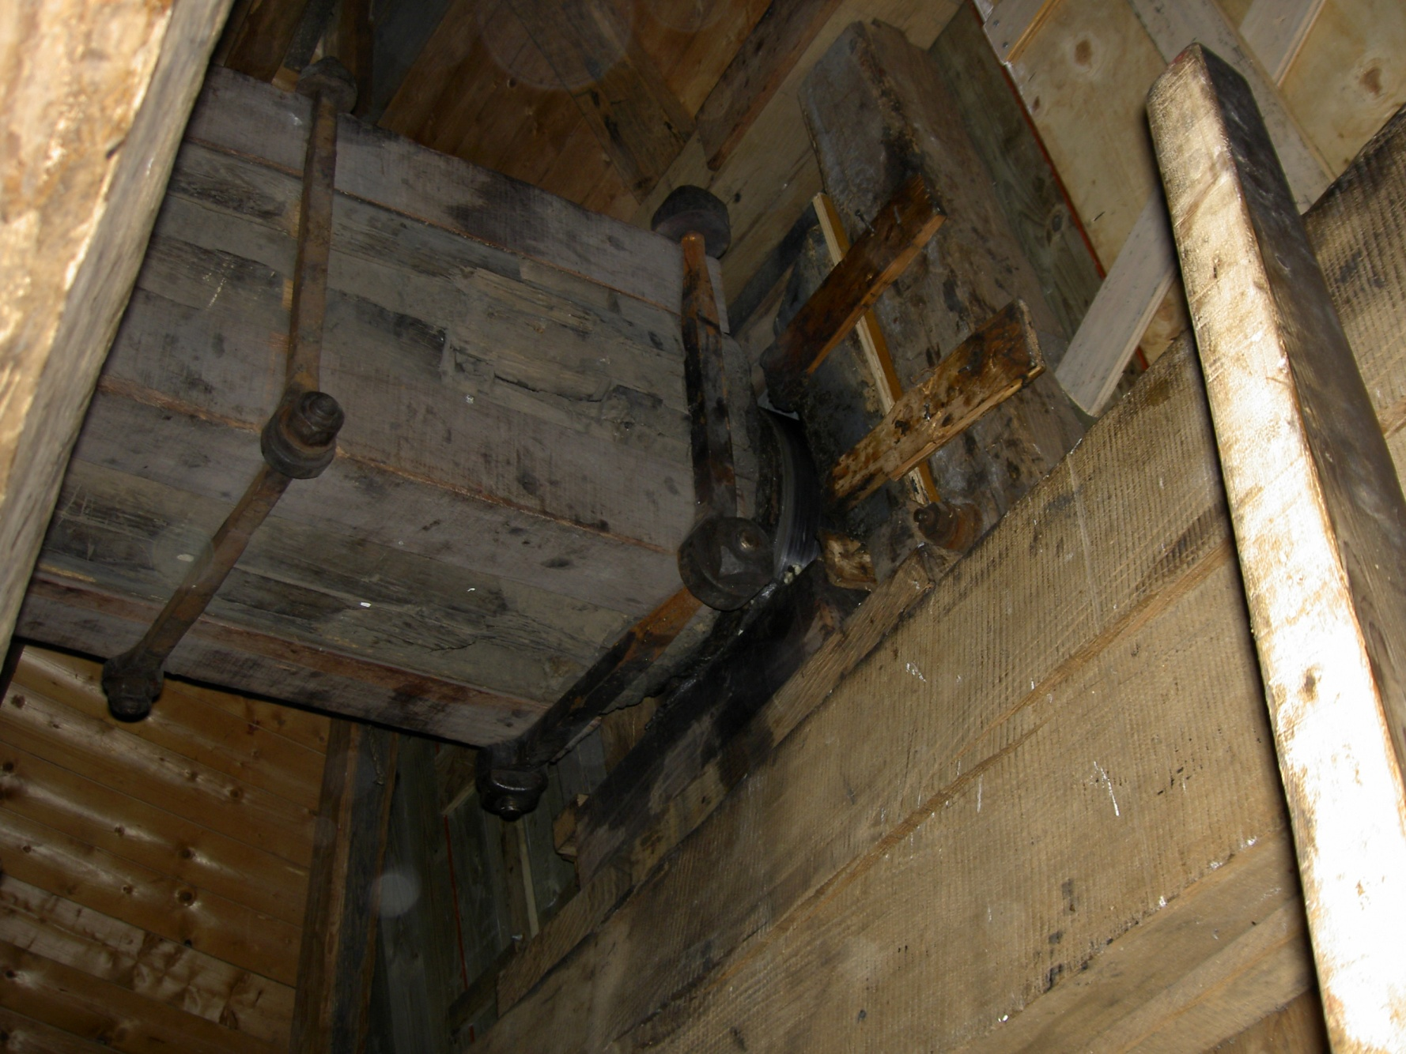
Gietijzeren Insteekkop

Slide 37
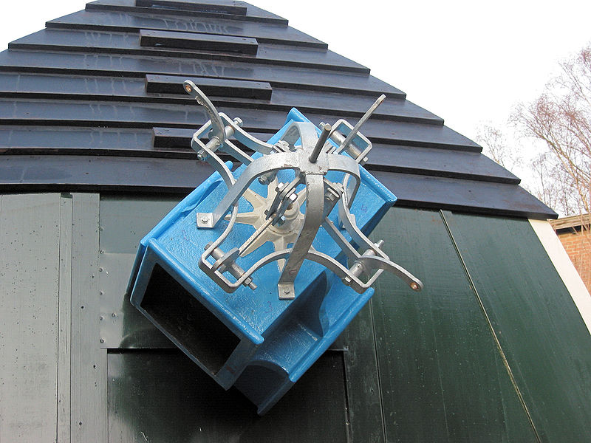
Gietijzeren Insteekkop

Slide 38
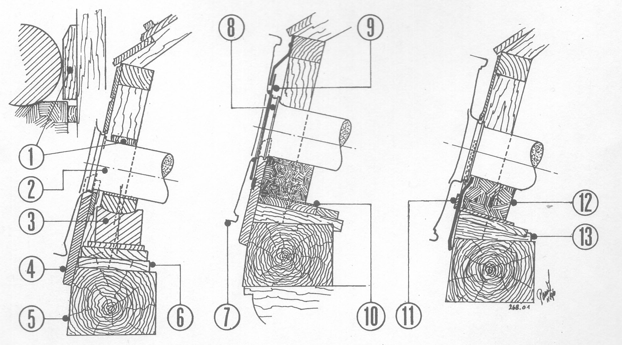
Constructie Halslagers

Slide 39
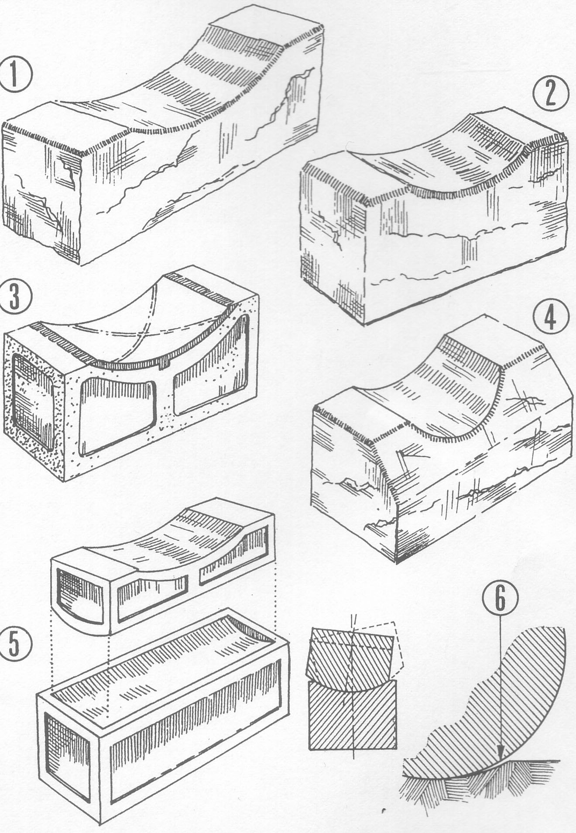
Constructie Halslagers

Slide 40
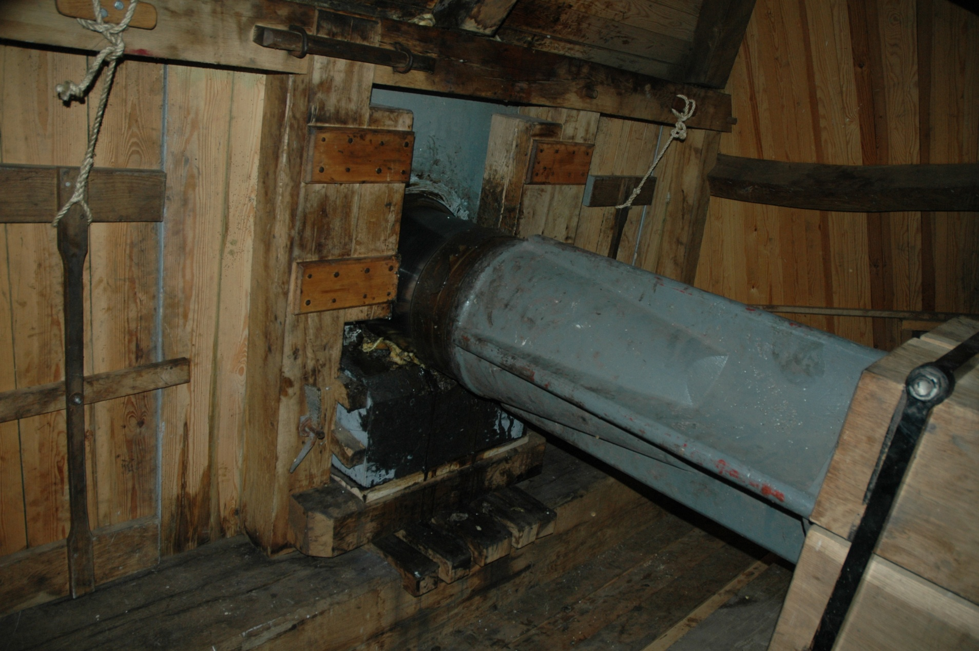
Constructie Halslagers

Slide 41
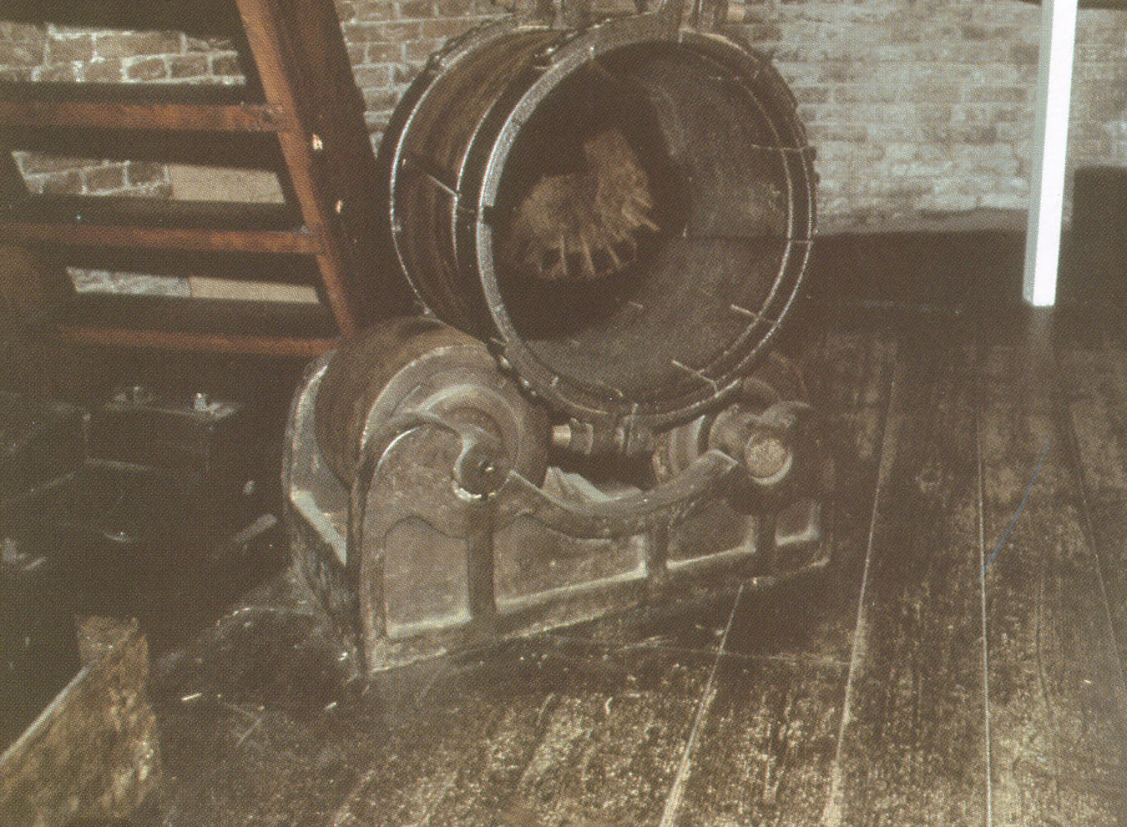
Constructie Halslagers

Slide 42
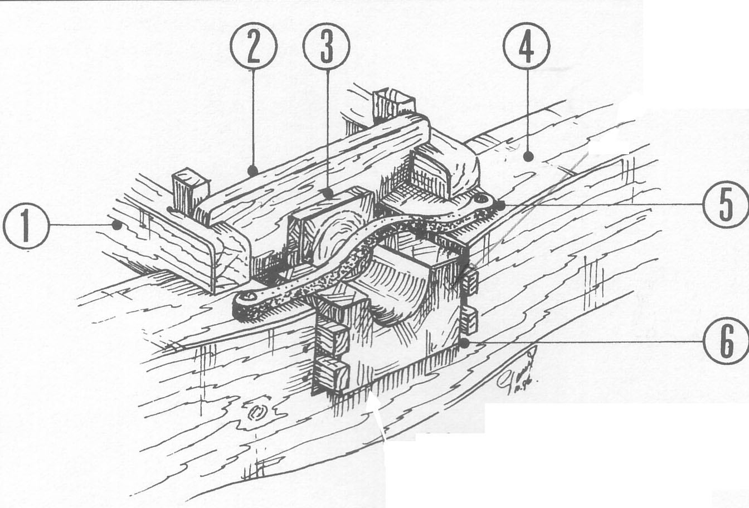
Constructie Penlagers

Slide 43
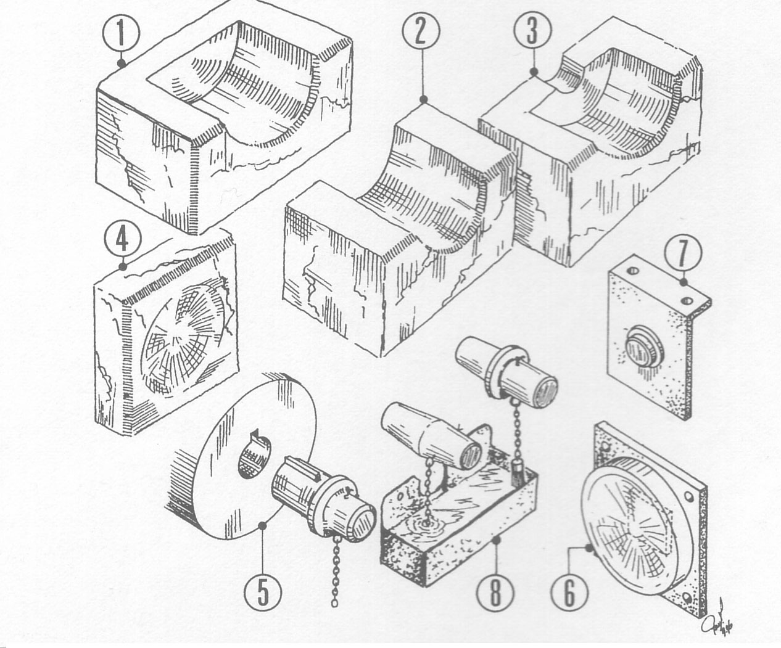
Constructie Penlagers

Slide 44
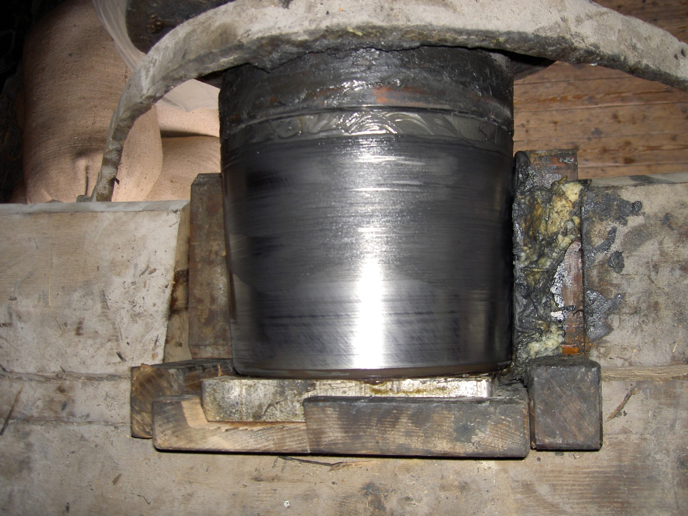
Constructie Penlagers

Slide 45
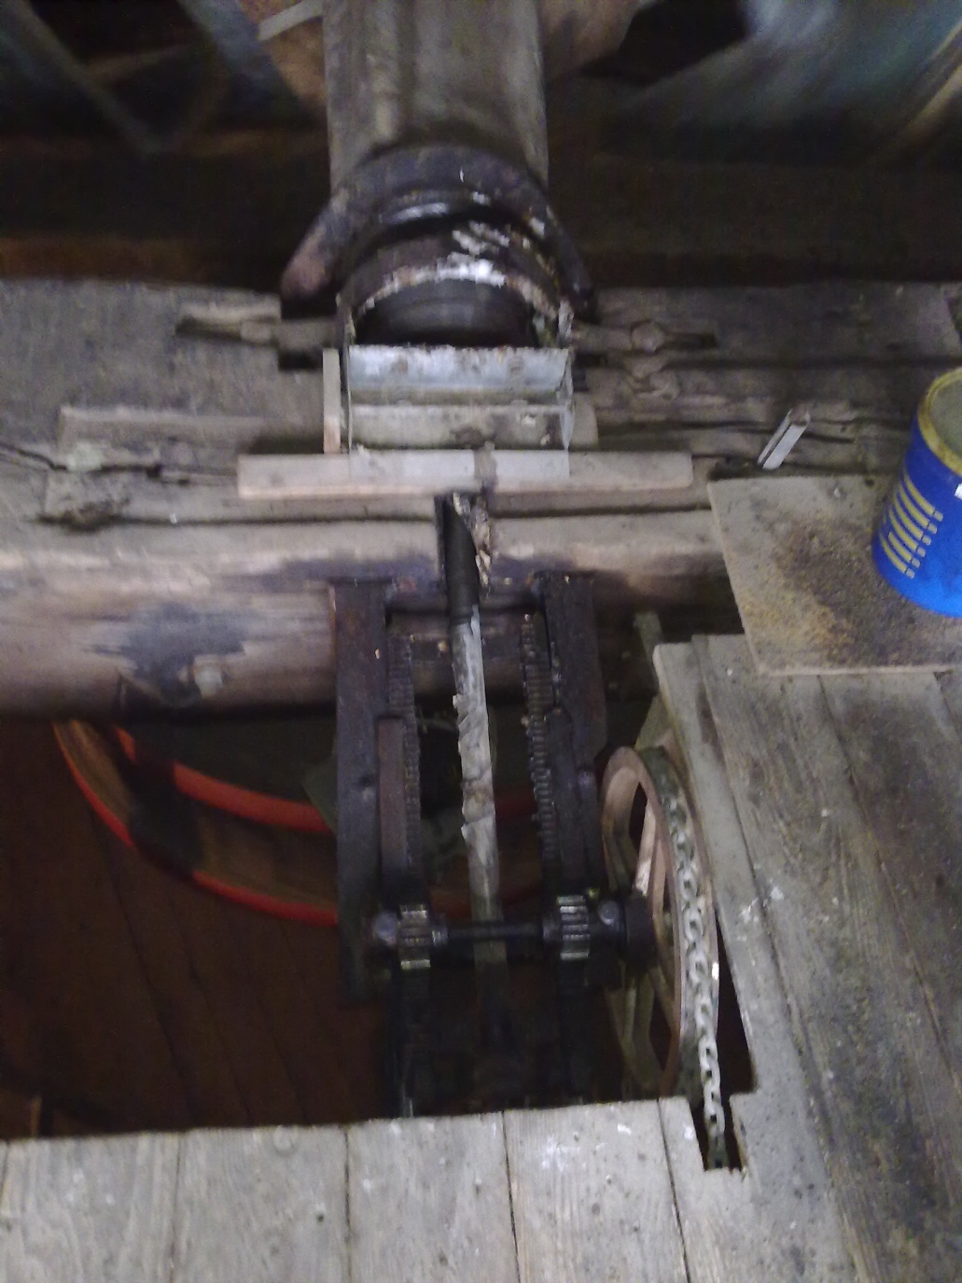
Constructie Penlagers

Slide 46
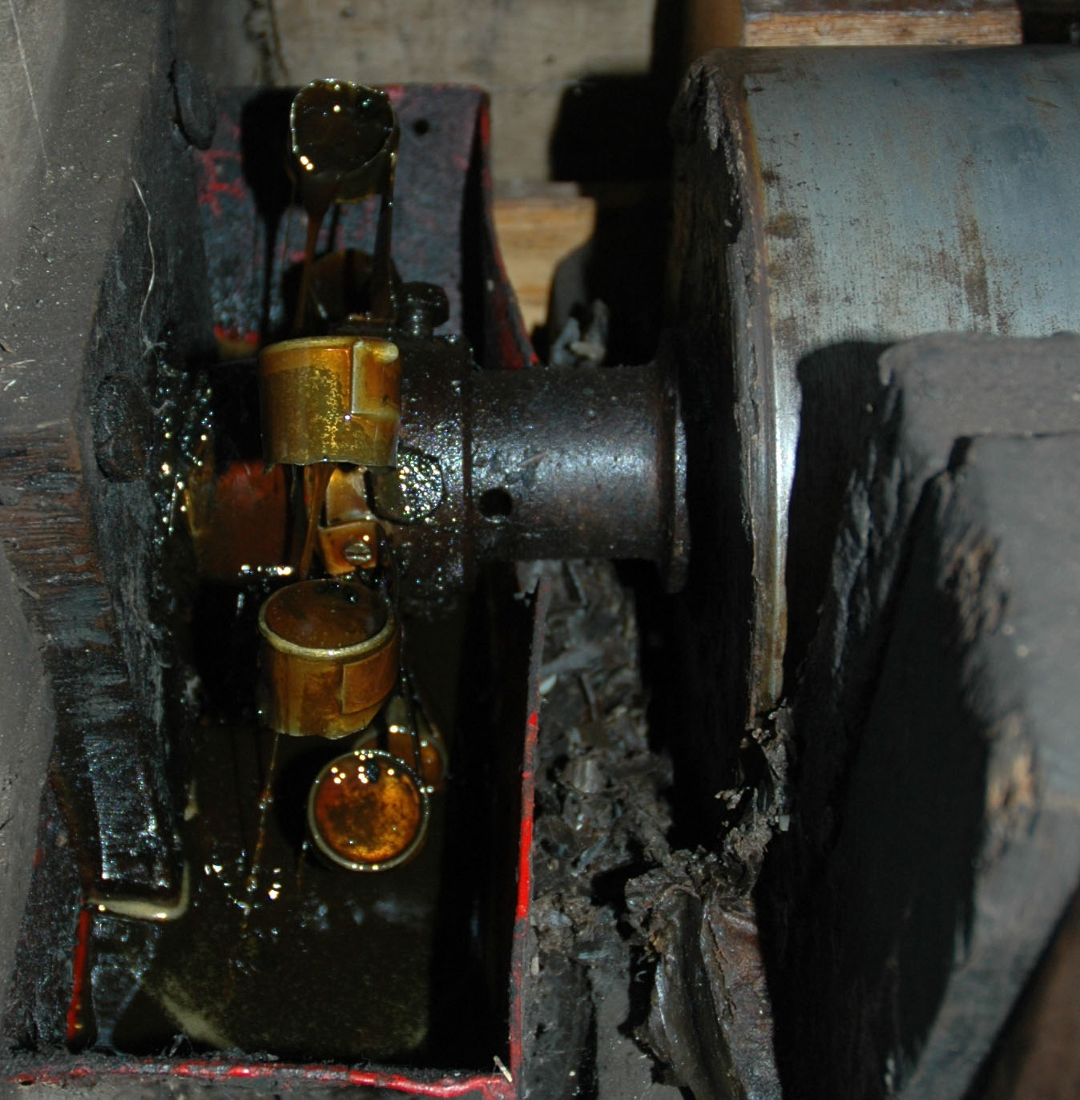
Constructie Penlagers

Slide 47
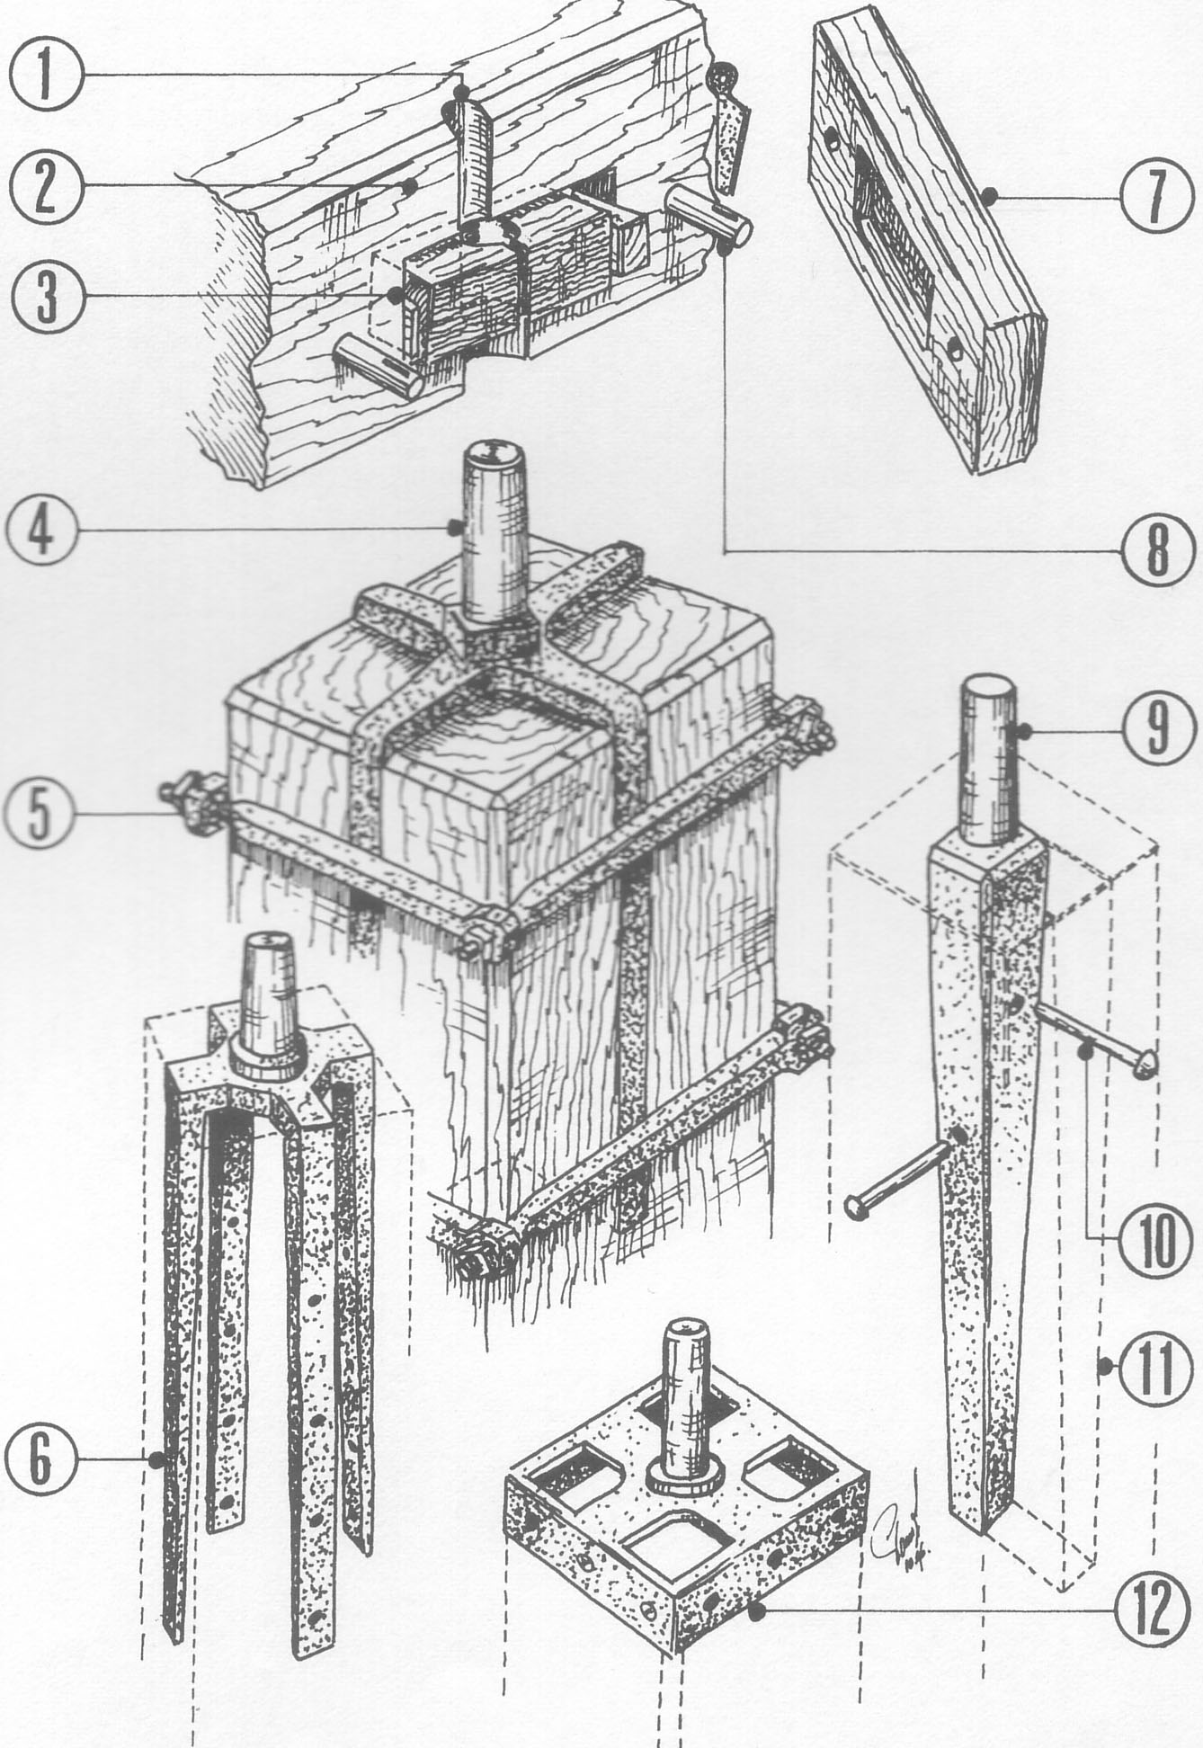
Lagering Spillen

Slide 48
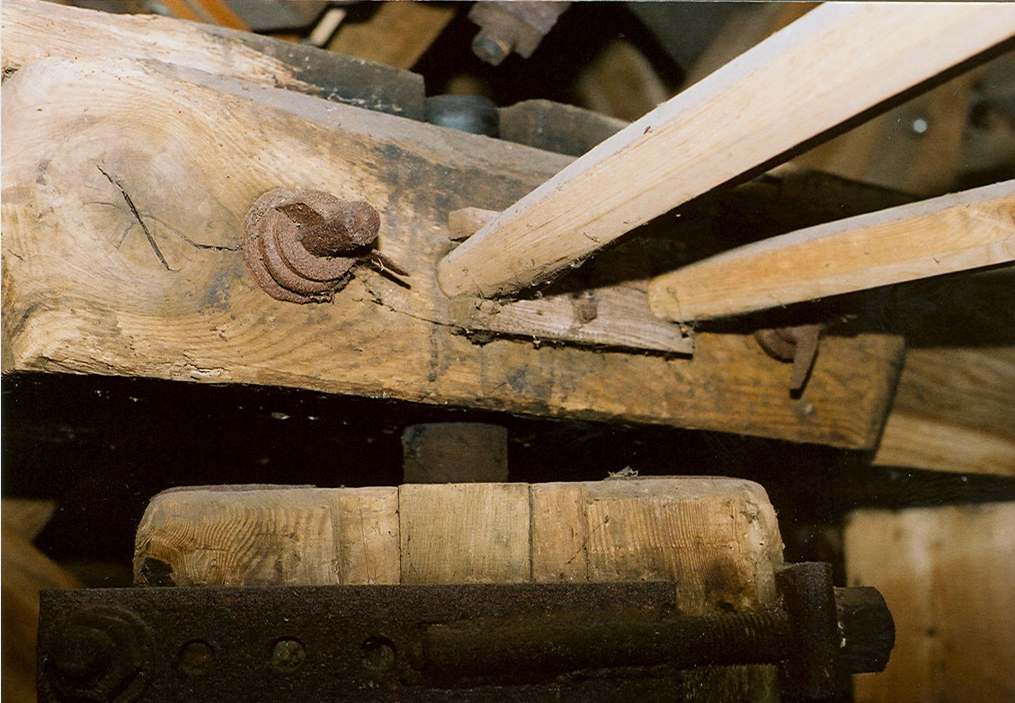
Lagering Spillen

Slide 49
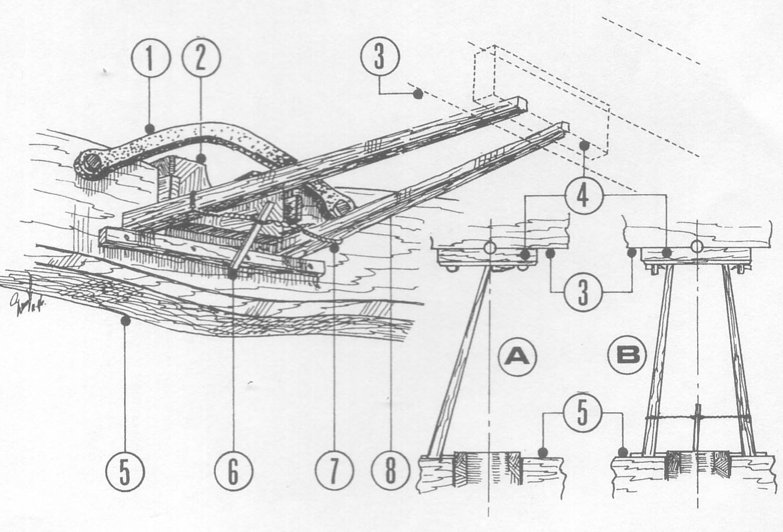
Lagering Spillen

Slide 50
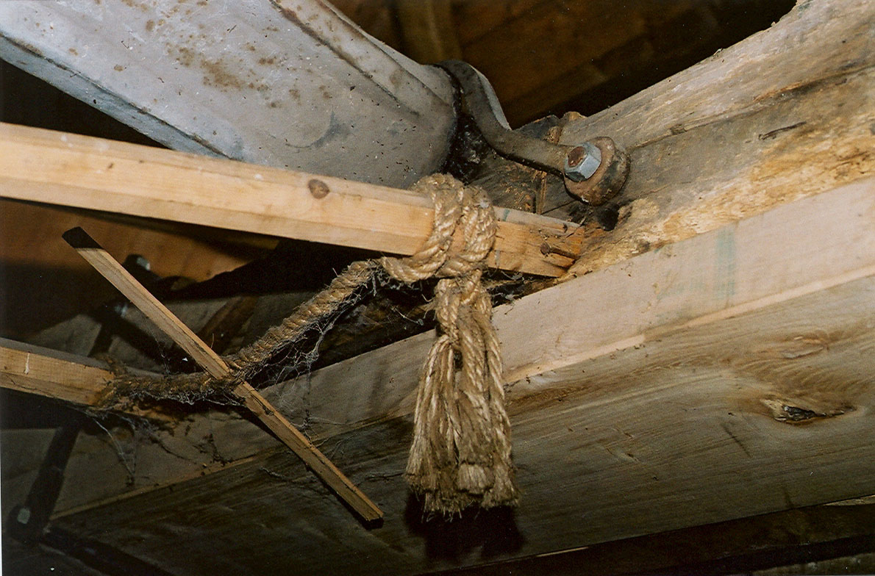
Lagering Spillen

Slide 51

Lagering Spillen

Slide 52

Lagering Spillen

Slide 53

Lagering Spillen

Slide 54
Hals- en Penlagers:
Varkensreuzel
Talgvet (schapenvet)
Shell Alvania
Taatslagers:
Raapolie
Wonderolie
Cardan-olie
Kammen en staven
Bijenwas
Stauferpotten
Lagervet
Smeermiddelen

Slide 55
- Slecht smeren
- Nieuwe halssteen
- Pit in halssteen
- Scheur in halssteen
- Halssteen te diep uitgesleten
- Windpeluw rot
- Koppen voeghouten rot
- Rotte 8-kant (6-kant) stijl (Westen)
- Te lichte of doorgebogen voeghouten (stutvang)
Heetlopen Bovenas

Slide 56
Verschijnselen
De vulstukken rond de bovenas lopen
aan op de ijzerbalk of lange spruit
Problemen bij het in elkaar grijpen van de
kammen van het bovenwiel met schijfloop
of bonkelaar
Oorzaken
Zetting en krimp van het hout,
met name in molens met een nieuwe kap
Voeghouten buigen door, of erger:
voeghout-koppen zijn rot
De windpeluw is rot, waardoor de
halssteen is gezakt
- De stopping onder de halssteen is rot
- Halssteen te diep uitgesleten
Gezakte Bovenas

Slide 57
Wielen

Slide 58
Armwiel
Bovenwiel

Slide 59

Bovenwiel

Slide 60

Bovenwiel

Slide 61

Bovenwiel

Slide 62

Bovenwiel

Slide 63

Bovenwiel

Slide 64

Bovenwiel

Slide 65

Bovenwiel

Slide 66

Bovenwiel

Slide 67

Bonkelaar

Slide 68
Bonkelaar

Slide 69

Bonkelaar

Slide 70

Schijfloop/Wieg

Slide 71

Schijfloop/Wieg

Slide 72

Spoorwiel

Slide 73

Spoorwiel

Slide 74

Spoorwiel

Slide 75

Spoorwiel

Slide 76

Spoorwiel

Slide 77

Spoorwiel

Slide 78

Spoorwiel

Slide 79

Spoorwiel

Slide 80

Spoorwiel

Slide 81

Spoorwiel

Slide 82

Rondsel & Lantaarnwiel

Slide 83

Rondsel & Lantaarnwiel

Slide 84

Rondsel & Lantaarnwiel

Slide 85

Rondsel & Lantaarnwiel

Slide 86

Rondsel & Lantaarnwiel

Slide 87

Sterrenwiel

Slide 88

Sterrenwiel

Slide 89

Sterrenwiel

Slide 90

Sterrenwiel

Slide 91

Dollenwiel

Slide 92

Dollenwiel

Slide 93

Dollenwiel

Slide 94

Gietijzeren Wielen

Slide 95

Gietijzeren Wielen

Slide 96

Waterwiel Poldermolen

Slide 97

Conische Overbrenging

Slide 98

Poldermolen Waardenburg
Conische Overbrenging

Slide 99

Poldermolen Wadenoijen
Conische Overbrenging

Slide 100
Kammen Staven
Azijnhout Palmhout (Buxus)
Bulletrie/Bolletrie Groenhart
Pokhout Azijnhout
Essen Bulletrie/Bolletrie
Haagbeuk
Acacia
Houtsoorten Kammen en Staven

Slide 101

Drijfwielen

Slide 102

Drijfwielen

Slide 103

Drijfwielen

Slide 104

Drijfwielen

Slide 105

Gaffelwiel

Slide 106

Gaffelwiel

Slide 107


Slide 108

Luiwerken

Slide 109

Luien in de Standermolen

Slide 110

Luien in de Standermolen

Slide 111

Luien in de Standermolen

Slide 112

Luien in de Torenmolen

Slide 113

Luien in de Torenmolen

Slide 114

Sleepluiwerk

Slide 115

Sleepluiwerk

Slide 116

Sleepluiwerk

Slide 117

Kammenluiwerk

Slide 118

Kammenluiwerk

Slide 119

Kammenluiwerk

Slide 120

Afschietwerk

Slide 121

Afschietwerk

Slide 122


